Slide 1
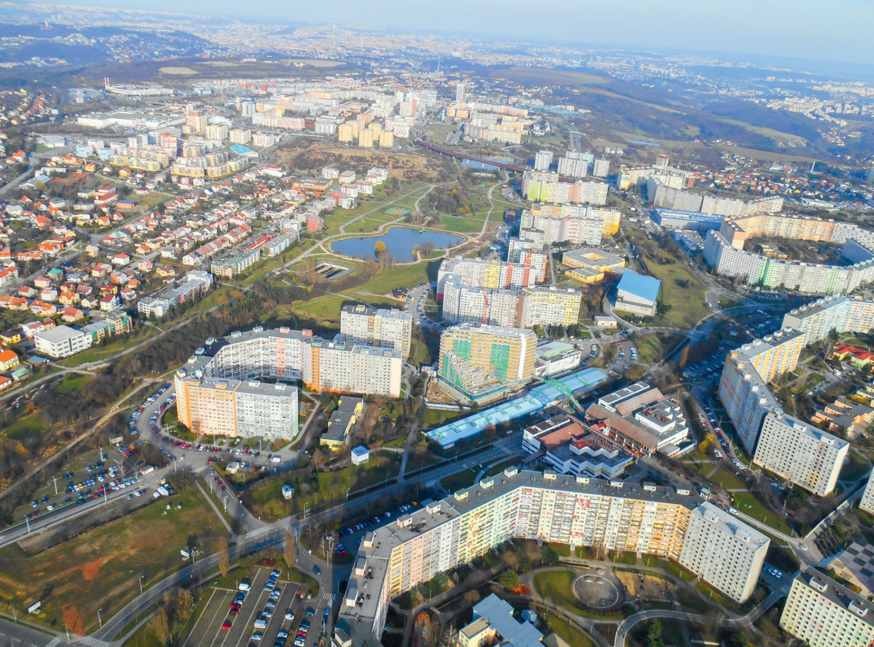



VEŘEJNÉ MÍNĚNÍ V MČ PRAHA 13
Analýza postojů a názorů obyvatel MČ
Červen 2022

Slide 2
obsah
Kapitola | strana
Metodika | 3
Detailní analýza | 6
Spokojenost s lokalitou | 7
Výstavba | 17
Doprava | 21
Služby | 30
Zeleň a parky | 36
Čistota a bezpečnost | 40
Činnost Radnice | 50
Shrnutí | 61
Dotazník | 69

Slide 3
Metodika

Slide 4
Východiska a metodika
Východiska šetření
Společnost ppm factum research s.r.o. realizovala výzkumné šetření zaměřené na názory obyvatel MČ Praha 13. Šetření se soustředilo zejména na otázky týkající se spokojenosti se životem v lokalitě, a to v oblastech občanské vybavenosti, zeleně, výstavby, ale i spokojenosti s prací úřadu MČ Praha 13.
Cílem šetření je poskytnout Městské části Praha 13 relevantní podklady pro rozhodování o prioritách. Znalost lokálních problémů z pohledu obyvatel je totiž jedním z východisek nastavování strategií celé MČ.
Metodika
Cílová skupina | Obyvatelé MČ Praha 13 ve věku od 15 let
Metoda sběru dat | Osobní (face-to-face) dotazování
Termín sběru dat | 04.-16. 05. 2022
Výběrová metoda | Kvótní výběr podle pohlaví, věku, vzdělání a oblastí
Velikost vzorku | n=1006 respondentů

Slide 5
Struktura vzorku
 | Celek
 | Počet | %
POHLAVÍ
Muž | 489 | 48,6
Žena | 517 | 51,4
VĚK
15 - 29 let | 195 | 19,4
30 - 44 let | 316 | 31,4
45 - 64 let | 305 | 30,3
65 nebo více let | 190 | 18,9
VZDĚLÁNÍ
Základní, bez vzdělání | 129 | 12,8
Střední včetně vyučení bez maturity | 220 | 21,9
Střední s maturitou | 401 | 39,9
Vysokoškolské | 256 | 25,4
 | Celek
 | Počet | %
Oblast
Třebonice | 10 | 1,0
Západní Město | 10 | 1,0
Stodůlky-sever | 44 | 4,4
Sídl. Stodůlky | 95 | 9,4
Stodůlky-jih | 42 | 4,2
Sídl. Lužiny-sever | 96 | 9,5
Sídl. Lužiny-jihozápad (Luka) | 94 | 9,3
Sídl. Lužiny-jihovýchod | 101 | 10,0
Velká Ohrada | 42 | 4,2
Sídl. Velká Ohrada | 189 | 18,8
Malá Ohrada+Nová Ves | 4 | ,4
Sídl. N. Butovice-jih | 88 | 8,7
Sídl. N. Butovice-sever | 145 | 14,4
Nová kolonie | 46 | 4,6
EKONOMICKÁ AKTIVITA
Student, žák | 115 | 11,4
Zaměstnanec | 487 | 48,4
Podnikatel, OSVČ | 135 | 13,4
Mateřská/rodičovská dovolená | 61 | 6,1
Důchodce/důchodkyně | 156 | 15,6
Nezaměstnaný/á | 9 | 0,9
Zóny*
Zóna I (Třebonice+Stodůlky-sever+Malá Ohrada) | 58 | 5,8
Zóna II (Sídl. Nové Butovice jih + sever) | 233 | 23,2
Zóna III (Stodůlky-jih + Nová kolonie) | 88 | 8,7
Zóna IV (Sídl. Lužiny-sever + jihozápad + jihovýchod) | 291 | 28,9
Zóna V (Sídl.Velká Ohrada + Velká Ohrada) | 231 | 23,0
Zóna VI (Sídl. Stodůlky+Západní město) | 105 | 10,4
* Jednotlivé oblasti jsou pro potřeby analýzy sdruženy na základě podobností a často i geografické blízkosti do větších zón.

Slide 6
Detailní
analýza

Slide 7
Spokojenost s lokalitou

Slide 8
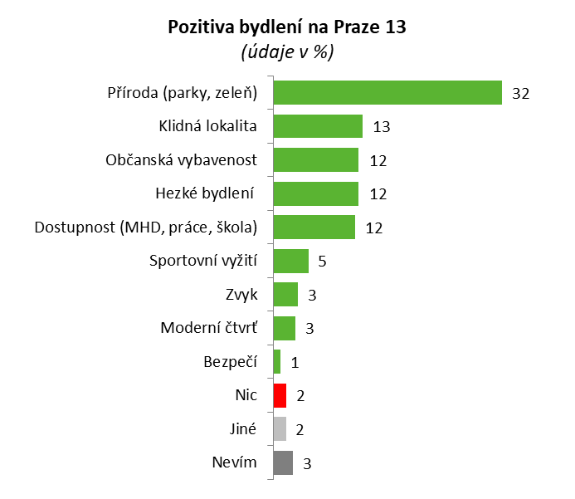
Pozitiva lokality
Q1. Co na Praze 13 z pohledu jejího obyvatele máte rád/a? Čeho si na ní vážíte?
CELKEM: n=1006
Nejvíce si lidé váží na Praze 13 přírody. Uvádí to téměř třetina obyvatel MČ.
Častěji ženy a domácnosti s malými dětmi do 6 let
Se značným odstupem jsou uváděna další pozitiva, jakými jsou především klid, občanská vybavenost, celkově hezké bydlení a dostupnost.

Slide 9
Pozitiva lokality - třídění
Q1. Co na Praze 13 z pohledu jejího obyvatele máte rád/a? Čeho si na ní vážíte?
CELKEM: n=1006
 | Příroda (parky, zeleň) | Klidná lokalita | Občanská vybavenost (obchody, služby, školy) | Hezké bydlení (prostředí, opravené baráky) | Dostupnost (MHD, práce, škola) | Bezpečí | Zvyk | Moderní čtvrť | Nic | Sportovní vyžití
Celkem | 32,4 | 12,6 | 12,1 | 12,1 | 11,6 | 1,0 | 3,5 | 3,2 | 1,9 | 5,0
Muž | 28,6 | 11,9 | 11,7 | 12,7 | 11,9 | 0,8 | 4,5 | 3,1 | 2,9 | 6,7
Žena | 36,0 | 13,3 | 12,6 | 11,6 | 11,4 | 1,2 | 2,5 | 3,3 | 1,0 | 3,3
Zóna I | 24,1 | 25,9 | 15,5 | 12,1 | 8,6 | 1,7 | 1,7 | 1,7 | 0,0 | 6,9
Zóna II | 30,9 | 9,9 | 18,5 | 12,4 | 11,2 | 0,4 | 3,9 | 2,1 | 0,9 | 6,9
Zóna III | 34,1 | 14,8 | 6,8 | 15,9 | 8,0 | 3,4 | 3,4 | 2,3 | 2,3 | 4,5
Zóna IV | 31,6 | 10,0 | 12,4 | 12,0 | 17,2 | 1,0 | 3,1 | 5,2 | 0,7 | 3,1
Zóna V | 37,2 | 12,6 | 6,9 | 13,0 | 8,2 | 0,4 | 4,3 | 1,7 | 3,0 | 6,5
Zóna VI | 30,5 | 17,1 | 11,4 | 6,7 | 9,5 | 1,0 | 2,9 | 4,8 | 5,7 | 1,9
Zaměstnanec | 31,2 | 12,1 | 12,1 | 13,8 | 14,4 | 0,6 | 2,7 | 4,3 | 0,6 | 3,1
Podnikatel | 31,1 | 11,1 | 9,6 | 10,4 | 11,1 | 2,2 | 3,0 | 1,5 | 5,9 | 6,7
Důchodce | 32,2 | 21,6 | 11,6 | 11,1 | 9,5 | 1,5 | 5,0 | 1,5 | 3,0 | 0,0
Student | 30,4 | 0,9 | 10,4 | 9,6 | 10,4 | 0,0 | 7,0 | 3,5 | 1,7 | 22,6
Ek. neaktivní | 47,1 | 12,9 | 21,4 | 11,4 | 1,4 | 1,4 | 0,0 | 2,9 | 0,0 | 0,0
Pozn.: Zelené podbarvení znamená nadprůměrnou četnost zmínění, růžové podbarvení naopak podprůměrnou četnost zmínění.
Obyvatelé zóny I, což jsou okrajové oblasti MČ jako Třebonice, Malá Ohrada + Nová Ves, ale také Stodůlky sever, si nejvíce váží na Praze 13 klidu.
Obyvatelé zóny II, do které patří celé sídliště Nové Butovice, kromě přírody častěji zmiňují občanskou vybavenost.
Dostupnost je po přírodě druhou nejčastěji zmiňovanou devízou pro obyvatele zóny IV, kam spadají všechny části sídliště Lužiny.

Slide 10
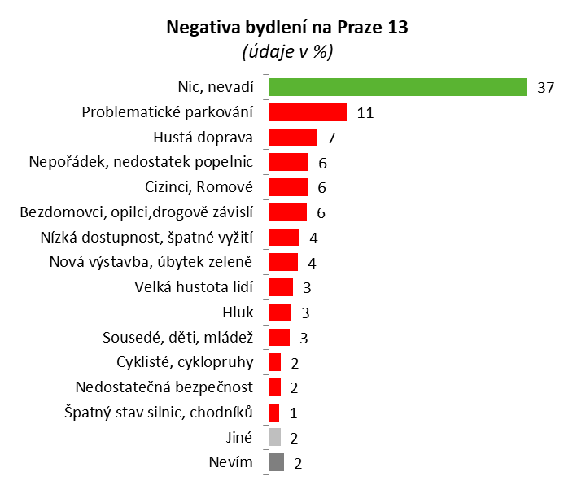
Negativa lokality
Q2. Co Vás na Praze 13 naopak ruší, obtěžuje nebo rozčiluje?
CELKEM: n=1006
Téměř 4 z 10 obyvatel neuvádí žádná negativa lokality.
Častěji se takto vyjadřují mladí do 29 let a ti, kteří nevlastní auto.
Ti, kteří nějaké problémy zmiňují, nejčastěji uvádějí problematické parkování.
Parkování častěji trápí muže, lidi v produktivním věku (30-59 let), domácnosti s malými dětmi a logicky ty, co vlastní auto.
Dále obyvatele obtěžuje hustá doprava, nepořádek zejména po pejskařích, ale i ten spojený s nedostatkem popelnic, velké množství cizinců případně výskyt problémových skupin obyvatel (bezdomovci, opilci nebo drogově závislí).

Slide 11
negativa lokality - třídění
Q2. Co Vás na Praze 13 naopak ruší, obtěžuje nebo rozčiluje?
CELKEM: n=1006
 | Nic, nevadí | Hustá doprava | Cizinci, Romové | Hluk | Velká hustota lidí | Problema-tické parkování | Bezdo-movci, opilci, drogově závislí | Nedosta-tečná bezpeč-nost, kriminalita | Nízká dostupnost, špatné občanské vyžití | Cyklisté, cyklo-pruhy | Sousedé, děti, mládež | Nepořádek (po pejskařích), nedostatek popelnic | Špatný stav silnic, chodníků budov… | Nová výstavba - úbytek zeleně
Celkem | 37,4 | 7,1 | 5,7 | 3,3 | 3,5 | 11,2 | 5,6 | 1,7 | 4,5 | 1,8 | 3,1 | 5,8 | 1,5 | 4,2
Zóna I | 36,2 | 17,2 | 5,2 | 1,7 | 0,0 | 13,8 | 0,0 | 3,4 | 10,3 | 3,4 | 1,7 | 0,0 | 0,0 | 1,7
Zóna II | 40,3 | 6,0 | 7,3 | 3,9 | 3,0 | 11,2 | 8,2 | 2,6 | 0,9 | 0,4 | 2,1 | 5,6 | 0,4 | 1,7
Zóna III | 38,6 | 14,8 | 2,3 | 1,1 | 4,5 | 8,0 | 2,3 | 1,1 | 3,4 | 0,0 | 1,1 | 5,7 | 3,4 | 11,4
Zóna IV | 39,5 | 3,4 | 4,5 | 4,5 | 4,8 | 10,3 | 5,5 | 1,0 | 3,8 | 3,4 | 5,2 | 4,8 | 0,7 | 4,8
Zóna V | 28,6 | 4,8 | 8,7 | 2,6 | 3,5 | 12,6 | 6,9 | 1,7 | 8,2 | 0,4 | 3,9 | 10,4 | 1,7 | 3,5
Zóna VI | 43,8 | 12,4 | 1,9 | 2,9 | 1,9 | 12,4 | 2,9 | 1,0 | 3,8 | 3,8 | 0,0 | 1,9 | 4,8 | 4,8
15-29 let | 51,8 | 7,2 | 4,1 | 2,1 | 1,0 | 6,2 | 4,1 | 2,1 | 6,2 | 0,5 | 0,5 | 4,6 | 1,5 | 4,1
30-44 let | 34,8 | 6,6 | 4,7 | 3,8 | 4,4 | 14,6 | 4,7 | 1,9 | 6,3 | 2,8 | 1,9 | 5,4 | 1,9 | 3,5
45-59 let | 33,7 | 5,8 | 8,5 | 3,1 | 5,4 | 15,9 | 5,0 | 0,4 | 1,9 | 2,3 | 3,5 | 4,7 | 1,2 | 5,0
60 a více let | 32,9 | 8,9 | 5,1 | 3,8 | 2,1 | 5,9 | 8,4 | 2,5 | 3,4 | 0,8 | 6,3 | 8,4 | 1,3 | 4,2
Pozn.: Zelené podbarvení znamená nadprůměrnou četnost zmínění, růžové podbarvení naopak podprůměrnou četnost zmínění.
Hustou dopravu častěji zmiňují obyvatelé zóny III ( Stodůlky jih + Nová kolonie) a zóny VI (Sídliště Stodůlky + Západní město), což jsou oblasti blízko Rozvadovské spojky.
Obyvatelé zóny V, kam patří Velká ohrada, častěji zmiňují nepořádek, nízkou dostupnost a velký počet cizinců.

Slide 12
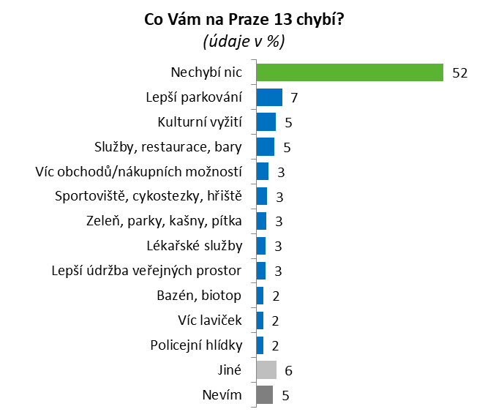
Co chybí na praze 13?
Q3. A je něco, co postrádáte na Praze 13? Co Vám zde chybí?
CELKEM: n=1006
Polovině obyvatel na Praze 13 nic nechybí.
Častěji se jedná o ty, kteří nemají automobil, jsou politicky aktivní a bydlí v okrajových zónách MČ.
Pokud už lidem něco chybí opět zmiňují lepší parkování, případně kulturní vyžití nebo služby, restaurace a bary.

Slide 13
Co chybí na praze 13? - třídění
Q3. A je něco, co postrádáte na Praze 13? Co Vám zde chybí?
CELKEM: n=1006
 | Nechybí nic | Víc obchodů/nákup. možností | Lepší parko-vání | Bazén, biotop | Kulturní vyžití | Častější spojení MHD | Služby | Sporto-viště, cyklo-stezky, dětská hřiště | Víc laviček | Lepší údržba veřej. prostor | Restau-race hospody bary | Lékařské služby | Školy, školky | Zeleň, parky, kašny, pítka | Policejní hlídky | Klid, soukro-mí
Muž | 53,6 | 2,2 | 9,0 | 2,7 | 4,7 | 1,4 | 2,5 | 4,3 | 1,0 | 2,2 | 1,2 | 1,4 | 1,0 | 2,7 | 1,6 | 1,8
Žena | 50,1 | 4,6 | 5,4 | 1,5 | 6,2 | 1,5 | 5,8 | 1,7 | 2,7 | 2,9 | 0,4 | 3,9 | 1,5 | 3,1 | 2,1 | 0,6
Zóna I | 69,0 | 3,4 | 5,2 | 1,7 | 1,7 | 1,7 | 8,6 | 1,7 | 0,0 | 0,0 | 0,0 | 0,0 | 1,7 | 0,0 | 0,0 | 0,0
Zóna II | 57,5 | 1,7 | 10,3 | 2,1 | 1,3 | 0,0 | 3,0 | 4,7 | 1,7 | 2,6 | 0,0 | 1,3 | 1,7 | 2,1 | 1,7 | 1,7
Zóna III | 47,7 | 2,3 | 8,0 | 2,3 | 9,1 | 4,5 | 4,5 | 2,3 | 1,1 | 1,1 | 0,0 | 3,4 | 0,0 | 2,3 | 2,3 | 1,1
Zóna IV | 52,9 | 3,8 | 4,1 | 2,7 | 6,9 | 0,7 | 2,7 | 1,7 | 2,4 | 3,1 | 1,4 | 3,8 | 2,4 | 5,5 | 2,4 | 0,7
Zóna V | 41,6 | 3,9 | 8,7 | 1,3 | 9,1 | 1,7 | 6,1 | 3,0 | 2,2 | 3,0 | 1,7 | 3,5 | 0,0 | 1,7 | 1,7 | 2,2
Zóna VI | 52,4 | 6,7 | 5,7 | 1,9 | 1,9 | 3,8 | 3,8 | 3,8 | 1,9 | 2,9 | 0,0 | 1,9 | 1,0 | 1,9 | 1,9 | 0,0
Vlastní automobil | 47,4 | 3,6 | 9,6 | 2,6 | 5,8 | 1,1 | 4,7 | 3,9 | 1,2 | 2,3 | 0,6 | 3,0 | 1,7 | 2,8 | 2,2 | 1,2
Nevlastní automobil | 63,2 | 3,2 | 0,7 | 0,7 | 4,6 | 2,5 | 2,9 | 0,7 | 3,6 | 3,2 | 1,4 | 1,8 | 0,4 | 3,2 | 1,1 | 1,1
Pozn.: Zelené podbarvení znamená nadprůměrnou četnost zmínění, růžové podbarvení naopak podprůměrnou četnost zmínění.
Obyvatelům zóny I častěji nic nechybí.
Obyvatelům zóny II (Nové Butovice) chybí lepší parkování. V zóně V (sídliště Velká Ohrada + Velká Ohrada) zase častěji než v jiných zónách zmiňují chybějící kulturní vyžití. Zeleň, parky a vodní prvky chybí častěji než jinde obyvatelům zóny IV (sídliště Lužiny).

Slide 14
Celková spokojenost
Q4. Jak jste celkově spokojen/a se životem v městské části Praha 13? Prosím označte na škále 1-10, kde 1=vůbec nejsem spokojen/a a 10=jsem zcela spokojen/a
CELKEM: n=1006
Většina obyvatel je celkově s bydlením na Praze 13 spokojena. Dvě nejvyšší hodnocení na škále 1-10 uvádí téměř polovina z nich (47 %).
Nejvyšší spokojenost deklarují mladí do 29 let, lidé s vyššími příjmy domácnosti, ti kteří nevlastní auto, lidé bydlící v bytových domech a domácnosti s malými dětmi.

Slide 15
Spokojenost s jednotlivými aspekty
Q5. A nyní jak jste spokojen/a s následujícími atributy života ve Vaší lokalitě? Při uvažování o těchto problémech prosím uvažujte, jak jste s atributy spokojen/a v okolí Vašeho bydliště.
CELKEM: n=1006
Mezi jednotlivými aspekty jednoznačně vede spokojenost s využíváním MHD a zeleň v okolí bydliště. Následuje dostupnost škol a školek, možnost sportovního vyžití a možnosti nakupování.
Naopak nejhůře je hodnocena možnost parkování v místě bydliště – nejvíce nespokojeni jsou obyvatelé panelových domů na sídlišti.

Slide 16
Spokojenost s jednotlivými aspekty - třídění
Q5. A nyní jak jste spokojen/a s následujícími atributy života ve Vaší lokalitě? Při uvažování o těchto problémech prosím uvažujte, jak jste s atributy spokojen/a v okolí Vašeho bydliště.
CELKEM: n=1006
Hodnocení spokojenosti s jednotlivými atributy
(vážené aritmetické průměry za vybrané třídící proměnné, zejména jednotlivé zóny na škále 1=nejméně spokojen/a – 10=nejvíce spokojen/a)
 | Vzhled domů v mém okolí | Zeleň a parky v mém okolí | Možnosti nakupo-vání | Možnosti sport. vyžití | Možnosti zábavy a relaxace | Využívání MHD | Parkování v místě Vašeho bydliště | Sousedé, lidé ve Vašem okolí | Bezpeč-nost | Čistota ulic na Praze 13 | Dostup-nost MŠ | Kapacita MŠ | Dostup-nost ZŠ | Kapacita ZŠ
Celkem | 7,96 | 8,53 | 8,09 | 8,31 | 7,79 | 8,53 | 6,05 | 7,59 | 7,69 | 7,75 | 8,29 | 7,30 | 8,47 | 7,90
Zóna I | 8,98 | 9,24 | 8,47 | 9,16 | 8,71 | 8,44 | 7,50 | 8,63 | 8,29 | 8,86 | 8,57 | 8,67 | 8,21 | 8,69
Zóna II | 7,83 | 8,33 | 8,16 | 8,24 | 7,86 | 8,83 | 5,77 | 7,30 | 7,33 | 7,61 | 8,41 | 7,46 | 8,51 | 7,82
Zóna III | 8,20 | 8,48 | 7,45 | 8,09 | 7,28 | 7,95 | 6,49 | 7,74 | 7,76 | 7,27 | 7,99 | 7,28 | 8,15 | 7,80
Zóna IV | 8,09 | 8,87 | 8,59 | 8,65 | 8,20 | 9,05 | 6,27 | 7,77 | 7,98 | 8,13 | 8,51 | 6,86 | 8,77 | 7,74
Zóna V | 7,80 | 8,36 | 7,85 | 8,10 | 7,47 | 8,13 | 5,67 | 7,39 | 7,61 | 7,51 | 8,01 | 7,18 | 8,26 | 7,94
Zóna VI | 7,42 | 8,08 | 7,39 | 7,62 | 7,10 | 7,87 | 5,71 | 7,51 | 7,45 | 7,35 | 8,03 | 6,96 | 8,40 | 7,98
Vlastní automobil | 7,94 | 8,47 | 7,97 | 8,22 | 7,67 | 8,46 | 5,89 | 7,46 | 7,63 | 7,68 | 8,18 | 7,23 | 8,40 | 7,88
Nevlastní automobil | 7,99 | 8,69 | 8,41 | 8,57 | 8,13 | 8,72 | 6,66 | 7,95 | 7,83 | 7,92 | 8,60 | 7,56 | 8,67 | 8,00
Bytový dům | 8,51 | 8,61 | 8,22 | 8,42 | 8,11 | 8,65 | 6,72 | 8,22 | 8,32 | 8,15 | 8,19 | 7,58 | 8,40 | 8,19
Rodinný dům | 8,59 | 8,73 | 7,99 | 8,48 | 7,95 | 8,19 | 7,39 | 8,03 | 7,90 | 7,98 | 8,38 | 7,99 | 8,31 | 8,41
Panelový dům | 7,76 | 8,49 | 8,07 | 8,26 | 7,71 | 8,55 | 5,71 | 7,40 | 7,53 | 7,64 | 8,30 | 7,08 | 8,51 | 7,74
Pozn.: Zelené podbarvení znamená nadprůměrnou úroveň spokojenosti, růžové podbarvení naopak podprůměrnou úroveň spokojenosti.
Nejvíce jsou v průměrném hodnocení spokojeni obyvatelé zóny I a zóny IV. Naopak nižší průměrnou spokojenost vykazují obyvatelé zóny VI (ovšem i zde jsme na průměrném hodnocení, které nejde pod hodnotu 7 z 10bododvé škály).
Obyvatelé zóny II jsou méně spokojeni se sousedy a bezpečností v okolí bydliště.
Obyvatelé zóny III zase mírně hůře hodnotí možnosti nakupování, možnosti zábavy a relaxace, využívání MHD a čistotu ulic.

Slide 17
Výstavba

Slide 18
Znalost a potřebnost realizovaných investic
V1. Víte o tom, že v Praze 13 se realizovaly/ v současné době realizují tyto investice? V2. Jak tyto stavby hodnotíte?
CELKEM: n=1006
Přehled o realizovaných investicích na Praze 13 má přibližně 40% obyvatel. Největší podíl lidí zaznamenalo úpravy Dalejského parku a realizaci garážového domu Petržílkova. Naopak nejmenší podíl lidí ví o MŠ pro děti od 2 let, což může být dáno specifikem takovéto stavby (zájem o školky předpokládáme převážně u lidí, kteří aktuálně mají nebo plánují děti.)
Všechny stavby jsou považovány za potřebné (průměrné hodnocení nepřesahuje hodnotu 2 = spíše potřebné). Jako nejvíce potřebné jsou vnímané investice do bytů pro seniory a následně do domova pro seniory, MŠ pro děti od 2 let a garážového domu.

Slide 19
potřebnost realizovaných investic - třídění
V2. Jak tyto stavby hodnotíte?
CELKEM: n=1006
Hodnocení potřebnosti uvedených staveb
(vážené aritmetické průměry za vybrané třídící proměnné, zejména jednotlivé zóny na škále 1=velmi potřebné, 2=spíše potřebné, 3=spíše nepotřebné, 4=zcela nepotřebné)
 | Byty pro seniory ve Středisku sociálních služeb Lukáš | Dům pro seniory Zity Kabátové | Mateřská škola pro děti od 2 let | Úprava Dalejského parku | Revitalizace vnitrobloku Fingerova | Garážový dům Petržílkova | Skatepark Lužiny
Celkem | 1,40 | 1,43 | 1,44 | 1,52 | 1,63 | 1,44 | 1,80
Muž | 1,46 | 1,50 | 1,51 | 1,54 | 1,65 | 1,44 | 1,77
Žena | 1,35 | 1,37 | 1,37 | 1,51 | 1,61 | 1,44 | 1,82
Zóna I | 1,39 | 1,35 | 1,37 | 1,50 | 1,68 | 1,45 | 1,83
Zóna II | 1,50 | 1,57 | 1,47 | 1,52 | 1,60 | 1,43 | 1,78
Zóna III | 1,44 | 1,46 | 1,51 | 1,66 | 1,71 | 1,52 | 1,97
Zóna IV | 1,41 | 1,43 | 1,48 | 1,48 | 1,60 | 1,42 | 1,68
Zóna V | 1,24 | 1,23 | 1,31 | 1,46 | 1,66 | 1,44 | 1,82
Zóna VI | 1,48 | 1,56 | 1,46 | 1,73 | 1,64 | 1,47 | 2,01
15-29 let | 1,58 | 1,62 | 1,49 | 1,51 | 1,63 | 1,48 | 1,51
30-44 let | 1,44 | 1,48 | 1,42 | 1,55 | 1,67 | 1,39 | 1,75
45-59 let | 1,39 | 1,39 | 1,41 | 1,47 | 1,60 | 1,42 | 1,87
60 a více let | 1,25 | 1,30 | 1,44 | 1,56 | 1,61 | 1,51 | 2,08
Pozn.: Zelené podbarvení znamená nadprůměrné hodnocení směrem k nepotřebnosti, růžové podbarvení naopak nadprůměrné hodnocení směrem k potřebnosti hodnocené investice.
Jako nejvíce potřebné hodnotí investice spojené s ubytováním seniorů obyvatelé zóny V, starší lidé nad 60 let a ženy.
Skatepark je zase vítaná investice pro mladé do 29 let a obyvatele sídliště Lužiny – zóna IV, kde je skatepark postaven.

Slide 20
Znalost vs. potřebnost realizovaných investic
V1. Víte o tom, že v Praze 13 se realizovaly/ v současné době realizují tyto investice?
V2. Jak tyto stavby hodnotíte?
CELKEM: n=1006
Vnímaná potřebnost je téměř u všech hodnocených staveb velmi vysoká. I Skatepark Lužiny, který je mezi hodnocenými stavbami na posledním místě, vnímá přes dvě třetiny obyvatel jako spíše potřebnou stavbu.

Slide 21
Doprava

Slide 22
Dopravní chování
D1. Uveďte, jak často se (obecně po městě) dopravujete následujícími způsoby. Jde nám např. o cesty do práce, na nákupy, na výlety, za příbuznými apod.
CELKEM: n=1006
Nejvíce se lidé dopravují po městě pěšky, více než polovina uvádí tento způsob dopravy na téměř denní bázi. Více se jedná o ženy a mladé lidi do 29 let.
Druhým nejčastěji využívaným prostředkem je MHD.
Častěji jej využívají mladí do 29 let, ženy, ti s nižším vzděláním, obyvatelé panelových sídlišť a ti, kteří nemají k dispozici automobil.
Automobilem jezdí po městě téměř denně necelá třetina obyvatel Prahy 13 (29 %).
Auto využívají častěji muži, lidé v produktivním věku (30-59 let), ti s VŠ vzděláním a obyvatelé zóny I.
Kolo nebo koloběžku nevyužívá nikdy nebo pouze velmi výjimečně dvě třetiny obyvatel.

Slide 23
Dopravní chování - třídění
D1. Uveďte, jak často se (obecně po městě) dopravujete následujícími způsoby. Jde nám např. o cesty do práce, na nákupy, na výlety, za příbuznými apod.
CELKEM: n=1006
Obyvatelé zóny I častěji využívají pro dopravu auto a méně často pěší chůzi a MHD, což může souviset s odlehlejší polohou těchto oblastí (Třebonice, Malá Ohrada, Stodůlky-sever).
Kolo využívají oproti ostatním častěji obyvatelé zóny II, naopak méně často obyvatelé zóny III.

Slide 24
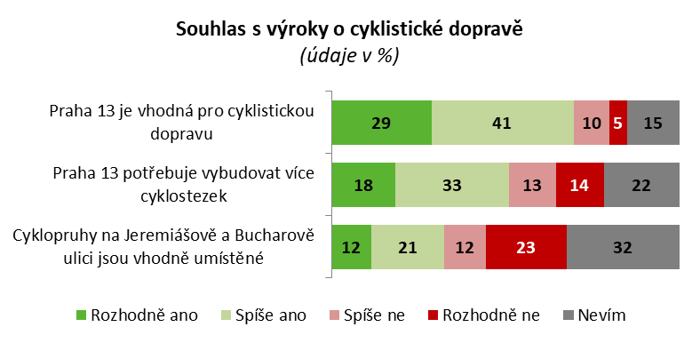
Výroky o cyklo dopravě
D2. Jak souhlasíte s následujícími výroky ohledně cyklistické dopravy na Praze 13?
CELKEM: n=1006
S výrokem, že Praha 13 je vhodná pro cyklisty, souhlasí více než dvě třetiny obyvatel MČ.
Ovšem s tím, že cyklopruhy na hlavních silnicích Jeremiášova a Bucharova, jsou vhodně umístěny, souhlasí jen třetina lidí.
Více cyklostezek by na Praze 13 uvítala polovina jejích obyvatel.
Častěji mladí do 29 let a studenti.

Slide 25
Výroky o cyklo dopravě - třídění
D2. Jak souhlasíte s následujícími výroky ohledně cyklistické dopravy na Praze 13?
CELKEM: n=1006
Souhlas s následujícími výroky
(vážené aritmetické průměry za vybrané třídící proměnné, zejména jednotlivé zóny na škále 1=rozhodně ano, 2=spíše ano, 3=spíše ne, 4=rozhodně ne)
 | Praha 13 je vhodná pro cyklistickou dopravu | Praha 13 potřebuje vybudovat více cyklostezek | Cyklopruhy na Jeremiášově a Bucharově ulici jsou vhodně umístěné
Celkem | 1,90 | 2,29 | 2,69
Zóna I | 1,56 | 2,44 | 2,31
Zóna II | 1,96 | 2,17 | 2,60
Zóna III | 2,00 | 2,42 | 2,60
Zóna IV | 1,80 | 2,17 | 2,80
Zóna V | 1,91 | 2,40 | 2,69
Zóna VI | 2,14 | 2,49 | 2,94
15-29 let | 1,70 | 1,83 | 2,39
30-44 let | 1,88 | 2,26 | 2,60
45-59 let | 1,95 | 2,47 | 2,75
60 a více let | 2,10 | 2,68 | 3,26
Zaměstnanec | 1,95 | 2,36 | 2,79
Podnikatel | 1,92 | 2,30 | 2,42
Důchodce | 2,12 | 2,75 | 3,27
Student | 1,61 | 1,68 | 2,26
Ekonomicky neaktivní | 1,61 | 2,02 | 2,36
Vlastní automobil | 1,84 | 2,25 | 2,61
Nevlastní automobil | 2,07 | 2,44 | 3,02
Bytový dům | 2,02 | 2,60 | 2,43
Rodinný dům | 1,69 | 2,38 | 2,40
Panelový dům | 1,90 | 2,21 | 2,79
Negativněji naladění jsou vůči výrokům o cyklistické dopravě obyvatelé zóny VI. Naopak pozitivnější hodnocení výroků mají obyvatelé zóny I, což může být dáno polohou daných zón, kdy zóna I jsou oblasti téměř vesnického charakteru, zatímco zóna VI je převážně sídliště, navíc u hlavní silnice.
Pozn.: Zelené podbarvení znamená nadprůměrné hodnocení směrem k nesouhlasu, růžové podbarvení naopak nadprůměrné hodnocení směrem k souhlasu s výrokem.

Slide 26
Výroky o parkování
D3. Jak souhlasíte s následujícími výroky ohledně parkování v Praze?
CELKEM: n=1006
Nejvíce obyvatel souzní s názorem, že parkovací domy jsou vhodným řešením problematického parkování na Praze 13. S tímto názorem souhlasí dvě třetiny obyvatel (67 %).
Častěji muži, lidé ve středním věku 30-44 let, lidé s příjmy nad 30.000,-/měs. za domácnost a také domácnosti s menšími dětmi. Pravděpodobně tedy skupina obyvatel, kteří problém s parkováním řeší nejvíce.
Naopak parkovací zóny jako dobré řešení tohoto problému vidí jen necelá třetina obyvatel a více než 40 % s tímto názorem nesouhlasí.
Parkování v místě bydliště je bez problémů jen pro pětinu obyvatel MČ. Častěji se jedná o lidi bydlící v rodinných domech a obyvatele zóny I, tedy skupina obyvatel, která může pravděpodobně parkovat na svém pozemku, případně nemají problémy s takovou hustotou aut, jaká trápí obyvatele sídlišť.

Slide 27
Výroky o parkování - třídění
D3. Jak souhlasíte s následujícími výroky ohledně parkování v Praze?
CELKEM: n=1006
Souhlas s následujícími výroky
(vážené aritmetické průměry za vybrané třídící proměnné, zejména jednotlivé zóny na škále 1=rozhodně ano, 2=spíše ano, 3=spíše ne, 4=rozhodně ne)
 | Parkování v místě mého bydliště je bez problému | Za špatnou situaci ohledně parkování mohou především ti, co v Praze 13 nebydlí | Parkovací zóny jsou vhodným řešením problému parkování | Parkovací domy jsou vhodným řešením problému parkování
Celkem | 3,07 | 2,53 | 2,76 | 1,91
Zóna I | 2,21 | 2,81 | 3,37 | 2,02
Zóna II | 3,36 | 2,73 | 2,92 | 2,01
Zóna III | 2,79 | 2,92 | 2,69 | 2,24
Zóna IV | 3,02 | 2,21 | 2,68 | 1,76
Zóna V | 3,13 | 2,60 | 2,58 | 1,89
Zóna VI | 3,18 | 2,29 | 2,57 | 1,79
do 29.999,- | 3,06 | 2,60 | 2,93 | 2,04
30.000,- až 59.999,- | 3,14 | 2,41 | 2,75 | 1,80
60.000,- a více | 3,08 | 2,77 | 2,87 | 1,77
Bytový dům | 2,96 | 2,73 | 2,82 | 2,03
Rodinný dům | 2,37 | 2,72 | 2,96 | 1,90
Panelový dům | 3,18 | 2,47 | 2,72 | 1,88
Parkovací zóny se nezdají jako vhodné řešení častěji obyvatelům zóny I a II.
Parkovací domy by uvítali častěji obyvatelé zóny IV.
Jako méně problematické oproti ostatním vidí parkování v okolí svého bydliště obyvatelé zóny I a III.
Pozn.: Zelené podbarvení znamená nadprůměrné hodnocení směrem k nesouhlasu, růžové podbarvení naopak nadprůměrné hodnocení směrem k souhlasu s výrokem.

Slide 28
Jak řešit nedostatek parkovacích míst
D4. Na co by se Praha 13 měla především soustředit v oblasti řešení nedostatku parkovacích míst? max. 2 možnosti
CELKEM: n=1006
Jako nejlepší řešení nedostatku parkovacích míst vidí obyvatelé budování parkovacích domů případně záchytných parkovišť na okrajích Prahy 13.
Pro parkovací domy jsou častěji lidé ve středním věku 30-44 let, ti s vyššími příjmy domácnosti (nad 60.000,-/ měs.) a také obyvatelé zóny I a II.
Pro vytvoření modrých zón je necelá pětina obyvatel. Častěji se jedná o obyvatele zóny V, podnikatele, lidi ve středním věku 30-44 let a ty, co bydlí v bytových domech.

Slide 29
Jak řešit nedostatek parkovacích míst - třídění
D4. Na co by se Praha 13 měla především soustředit v oblasti řešení nedostatku parkovacích míst? max. 2 možnosti
CELKEM: n=1006
Pozn.: Zelené podbarvení znamená nadprůměrnou četnost zmínění, růžové podbarvení naopak podprůměrnou četnost zmínění.
 | Nechat vytvořit rezidentní (modré) parkovací zóny | Rozšiřovat stávající placená parkoviště a zóny pro návštěvníky | Propagovat a dotovat tzv. car-sharing, tedy sdílení automobilů | Budovat a rozšiřovat záchytná parkoviště na okraji Prahy 13 | Budovat parkovací domy | Něco jiného | Nevím, nedokážu odpovědět
Celkem | 19,4 | 15,3 | 7,3 | 43,2 | 49,4 | 1,5 | 19,3
Muž | 19,6 | 16,4 | 5,5 | 46,4 | 52,4 | 1,8 | 15,5
Žena | 19,1 | 14,3 | 8,9 | 40,2 | 46,6 | 1,2 | 22,8
Zóna I | 5,2 | 15,5 | 12,1 | 39,7 | 63,8 | 6,9 | 13,8
Zóna II | 14,2 | 18,0 | 6,0 | 40,8 | 60,1 | 0,9 | 18,9
Zóna III | 21,6 | 19,3 | 14,8 | 39,8 | 44,3 | 1,1 | 17,0
Zóna IV | 18,9 | 14,8 | 5,2 | 48,1 | 47,1 | 1,0 | 18,6
Zóna V | 27,3 | 11,3 | 7,8 | 34,2 | 42,9 | 1,7 | 26,0
Zóna VI | 21,0 | 16,2 | 5,7 | 60,0 | 42,9 | 1,0 | 12,4
15-29 let | 16,9 | 11,8 | 11,8 | 38,5 | 50,3 | 0,5 | 24,6
30-44 let | 23,4 | 14,2 | 9,2 | 45,3 | 56,3 | 1,6 | 11,1
45-59 let | 23,3 | 20,9 | 3,9 | 48,8 | 50,0 | 2,3 | 13,6
60 a více let | 11,8 | 13,5 | 4,6 | 38,4 | 38,8 | 1,3 | 32,1
Zaměstnanec | 19,9 | 16,0 | 7,2 | 44,8 | 54,2 | 2,1 | 14,2
Podnikatel | 31,9 | 17,8 | 5,2 | 50,4 | 47,4 | 0,7 | 11,1
Důchodce | 9,5 | 14,1 | 3,5 | 36,7 | 38,2 | 1,5 | 35,7
Student | 16,5 | 11,3 | 15,7 | 37,4 | 47,8 | 0,0 | 27,8
Ek.neaktivní | 24,3 | 15,7 | 8,6 | 47,1 | 54,3 | 1,4 | 10,0
do 29.999,- | 10,1 | 16,3 | 4,5 | 38,8 | 43,3 | 1,1 | 33,1
30.000,- - 59.999,- | 20,7 | 16,7 | 8,4 | 48,6 | 48,3 | 1,9 | 14,6
60.000,- a více | 22,6 | 10,1 | 7,5 | 52,2 | 70,4 | 3,1 | 5,7
nechci uvést | 21,4 | 15,9 | 7,5 | 36,4 | 43,9 | 0,6 | 22,8

Slide 30
Služby

Slide 31
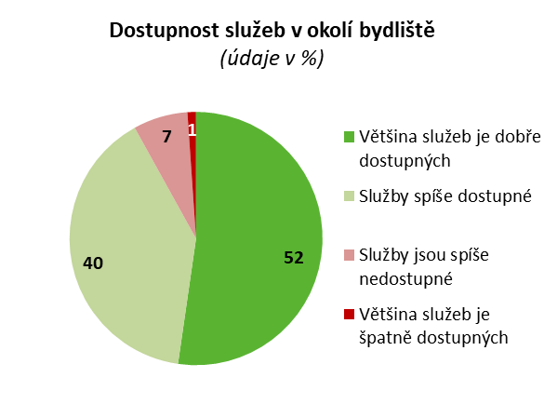
Dostupnost služeb
O1. Jak všeobecně hodnotíte dostupnost služeb v okolí Vašeho bydliště? Službami máme na mysli školy, školky, obchody, zdravotní a sociální zařízení, poštu, opravny atd.
CELKEM: n=1006
Naprostá většina obyvatel zastává názor, že služby v jejich okolí jsou dostupné (92 %).
Častěji hodnotí služby jako dobře dostupné studenti a lidé s vyššími příjmy (60.000,- měs./domácnost).
Pouze pro necelou desetinu lidí (8 %) jsou služby spíše nedostupné.
Častěji toto uvádějí lidé, kteří na Praze 13 žijí krátce – přistěhovali se max.před 5ti lety
Vyšší dobrou dostupnost služeb deklarují obyvatelé zóny IV, naopak spíše nedostupnost služeb uvádějí oproti ostatním častěji obyvatelé zóny III.

Slide 32
Hodnocení vybavení lokality
O2. Jak hodnotíte vybavenost lokality, kde bydlíte, v následujících oblastech:
CELKEM: n=1006
Z hlediska jednotlivých služeb je nejlépe hodnocena Praha 13, co se týče dostupnosti možností nákupů potravin denní potřeby a prostředí pro volný čas dětí a mládeže.
Naopak relativně nejhůře je hodnocena vybavenost lokality z hlediska kulturních zařízení. Ovšem i tak je tento aspekt hodnocen jako spíše nevyhovující jen necelou třetinou obyvatel (29 %).
Častěji se jedná o obyvatele zóny III a VI, lidi politicky neaktivní a ty, kteří se přistěhovali nedávno (max. před 5 lety).

Slide 33
Hodnocení vybavení lokality - třídění
O2. Jak hodnotíte vybavenost lokality, kde bydlíte, v následujících oblastech:
CELKEM: n=1006
Hodnocení spokojenosti s vybavením lokality
(vážené aritmetické průměry za vybrané třídící proměnné, zejména jednotlivé zóny na škále 1=velmi vyhovující, 2=spíše vyhovující, 3=spíše nevyhovující, 4=nevyhovující)
 | Nákupy potravin denní potřeby | Restaurační zařízení (vč. barů a pivnic) | Sportovní zařízení a prostředí vhodná pro sport | Prostředí, pro volný čas dětí a mládeže | Kulturní zařízení | Popelnice na tříděný odpad | Služby péče o tělo (kadeřnictví, masáže, apod.) | Zdravotní péče | Zařízení pečující o seniory
Celkem | 1,61 | 1,76 | 1,71 | 1,65 | 2,10 | 1,89 | 1,78 | 1,76 | 1,61
Zóna I | 1,67 | 1,66 | 1,62 | 1,55 | 1,93 | 1,68 | 1,74 | 1,62 | 1,96
Zóna II | 1,55 | 1,69 | 1,75 | 1,62 | 1,97 | 1,90 | 1,76 | 1,69 | 1,86
Zóna III | 1,99 | 2,14 | 1,94 | 1,98 | 2,45 | 2,15 | 2,17 | 2,05 | 2,08
Zóna IV | 1,38 | 1,55 | 1,52 | 1,45 | 1,89 | 1,76 | 1,64 | 1,69 | 1,87
Zóna V | 1,71 | 1,95 | 1,82 | 1,84 | 2,35 | 2,04 | 1,86 | 1,85 | 1,75
Zóna VI | 1,83 | 1,83 | 1,81 | 1,67 | 2,27 | 1,81 | 1,82 | 1,74 | 1,85
Politicky aktivní | 1,56 | 1,67 | 1,64 | 1,54 | 2,00 | 1,78 | 1,74 | 1,65 | 1,86
Politicky neaktivní | 1,71 | 1,91 | 1,85 | 1,86 | 2,29 | 2,10 | 1,87 | 1,95 | 1,91
Vlastní automobil | 1,63 | 1,82 | 1,77 | 1,69 | 2,17 | 1,93 | 1,82 | 1,77 | 1,87
Nevlastní automobil | 1,57 | 1,58 | 1,55 | 1,53 | 1,90 | 1,79 | 1,71 | 1,72 | 1,87
Pozn.: Zelené podbarvení znamená nadprůměrné hodnocení směrem k nespokojenosti, růžové podbarvení naopak nadprůměrné hodnocení směrem ke spokojenosti.
Celkové hodnocení horší dostupnosti služeb u obyvatel zóny III se projevuje i při hodnocení jednotlivých aspektů.
Nákupní možnosti by mohli být kromě zóny III, dostupnější i v zónách V a VI.
Naopak spokojenější jsou téměř ve všech oblastech vybavenosti lokality obyvatelé zóny IV.

Slide 34
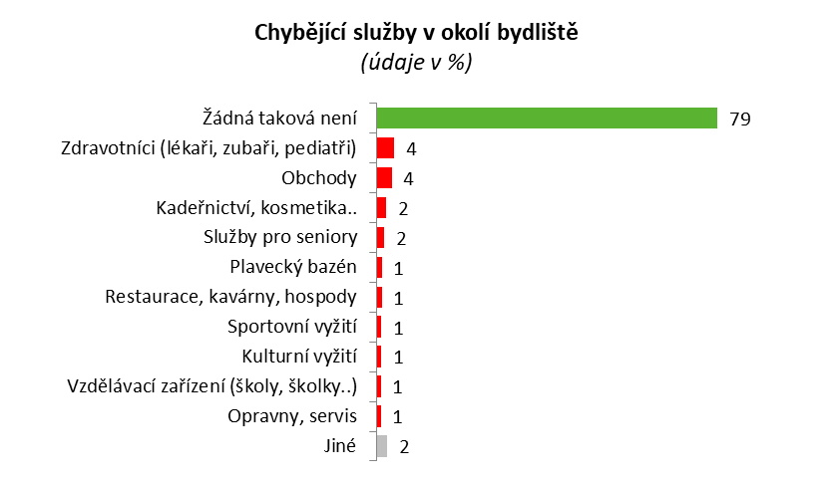
Chybějící služby v okolí
O3. Je nějaká služba, která Vám v okolí Vašeho bydliště chybí?
CELKEM: n=1006
Téměř 80 % obyvatel neuvádí žádnou službu, která by jim v okolí jejich bydliště chyběla, což podporuje předchozí zjištění týkající se hodnocení vybavenosti lokality.
Častěji to uvádějí obyvatelé zóny II (třídění viz další slide).
Pokud už nějaké chybějící služby lidé uvádějí, jedná se nejvíce o zdravotnické služby, zejména různé lékařské specializace jako jsou zubaři, pediatři apod., případně by uvítali více nákupních možností.

Slide 35
Chybějící služby v okolí - třídění
O3. Je nějaká služba, která Vám v okolí Vašeho bydliště chybí?
CELKEM: n=1006
 | Žádná taková není | Kadeřnictví, kosmetika.. | Obchody | Plavecký bazén | Zdravotníci | Služby pro seniory | Sportovní vyžití | Kulturní vyžití | Restaurace, kavárny, hospody | Vzdělávací zařízení | Opravny, servis | Jiné
Celkem | 78,7 | 2,3 | 3,6 | 1,3 | 4,2 | 1,8 | 1,2 | 1,2 | 1,3 | 1,0 | 1,0 | 2,5
Muž | 80,4 | 1,0 | 2,9 | 1,8 | 3,3 | 1,0 | 1,4 | 1,0 | 1,8 | 0,8 | 1,4 | 3,1
Žena | 77,2 | 3,5 | 4,3 | 0,8 | 5,0 | 2,5 | 1,0 | 1,4 | 0,8 | 1,2 | 0,6 | 1,9
Zóna I | 81,0 | 0,0 | 0,0 | 1,7 | 6,9 | 3,4 | 1,7 | 1,7 | 0,0 | 1,7 | 0,0 | 1,7
Zóna II | 85,0 | 2,6 | 2,6 | 0,4 | 2,1 | 1,7 | 1,3 | 0,4 | 0,0 | 0,9 | 0,9 | 2,1
Zóna III | 71,6 | 3,4 | 5,7 | 1,1 | 5,7 | 2,3 | 1,1 | 1,1 | 3,4 | 0,0 | 2,3 | 2,3
Zóna IV | 77,7 | 1,7 | 2,4 | 1,4 | 4,8 | 2,4 | 1,0 | 1,7 | 1,0 | 1,7 | 1,0 | 3,1
Zóna V | 78,4 | 2,2 | 2,6 | 0,9 | 5,2 | 0,9 | 1,3 | 1,7 | 2,2 | 0,9 | 1,3 | 2,6
Zóna VI | 73,3 | 3,8 | 11,4 | 3,8 | 1,9 | 1,0 | 1,0 | 0,0 | 1,9 | 0,0 | 0,0 | 1,9
politicky aktivní | 81,0 | 2,8 | 3,9 | 0,9 | 2,6 | 1,7 | 0,8 | 0,9 | 1,2 | 0,6 | 1,4 | 2,2
politicky neaktivní | 74,6 | 1,4 | 3,1 | 2,0 | 7,0 | 2,0 | 2,0 | 1,7 | 1,4 | 1,7 | 0,3 | 3,1
Vlastní auto | 76,2 | 2,3 | 4,3 | 1,7 | 5,1 | 1,2 | 1,2 | 1,5 | 1,0 | 1,2 | 1,4 | 2,9
Nevlastní auto | 85,4 | 2,1 | 1,8 | 0,4 | 1,8 | 3,2 | 1,1 | 0,4 | 2,1 | 0,4 | 0,0 | 1,4
do 5 let | 69,6 | 4,1 | 7,4 | 0,0 | 6,1 | 2,7 | 2,7 | 2,0 | 1,4 | 1,4 | 0,0 | 2,7
6-15 let | 81,8 | 2,9 | 2,2 | 1,5 | 5,1 | 1,1 | 0,7 | 0,7 | 0,7 | 0,4 | 0,7 | 2,2
16 a více let | 77,2 | 2,8 | 4,2 | 0,3 | 3,8 | 3,5 | 0,7 | 1,4 | 1,0 | 0,7 | 2,1 | 2,4
Od narození | 82,8 | 0,4 | 2,2 | 1,8 | 2,9 | 0,4 | 1,4 | 1,1 | 2,2 | 1,8 | 0,7 | 2,5
Neví | 66,7 | 0,0 | 6,7 | 20,0 | 0,0 | 0,0 | 0,0 | 0,0 | 0,0 | 0,0 | 0,0 | 6,7
Pozn.: Zelené podbarvení znamená nadprůměrnou četnost zmínění, růžové podbarvení naopak podprůměrnou četnost zmínění.

Slide 36
Zeleň a parky

Slide 37
Zeleň v okolí bydliště
Z1. Jak jste spokojen/a s jednotlivými atributy týkajícími se zeleně v okolí Vašeho bydliště:
CELKEM: n=1006
Obyvatelé Prahy 13 jsou se všemi atributy, které se vztahují k zeleni v okolí bydliště, spíše spokojeni. Nejvyšší spokojenost uvádějí konkrétně s množstvím a kvalitou parků i městské zeleně.
Relativně nejhůře je hodnocena přítomnost vodních prvků (čtvrtina obyvatel je s nimi spíše nespokojena) a vybavenost mobiliářem, s tím je spíše nespokojena pětina obyvatel.
Nižší spokojenost s vybavením mobiliářem uvádí častěji starší lidé nad 60 let a důchodci.

Slide 38
Zeleň v okolí bydliště - třídění
Z1. Jak jste spokojen/a s jednotlivými atributy týkajícími se zeleně v okolí Vašeho bydliště:
CELKEM: n=1006
Hodnocení spokojenosti s následujícími atributy týkající se zeleně v okolí Vašeho bydliště
(vážené aritmetické průměry za vybrané třídící proměnné, zejména jednotlivé zóny na škále 1=zcela spokojen/a, 2=spíše spokojen/a, 3=spíše nespokojen/a, 4=zcela nespokojen/a)
 | Množství a kvalita městské zeleně | Množství a kvalita parků | Čistota zelených ploch | Údržba zeleně | Možnost vyžití na zelených plochách | Vybavenost mobiliářem | Přítomnost vodních prvků
Celkem | 1,53 | 1,51 | 1,76 | 1,70 | 1,66 | 1,92 | 1,99
Zóna I | 1,31 | 1,41 | 1,38 | 1,43 | 1,36 | 1,64 | 1,72
Zóna II | 1,59 | 1,60 | 1,81 | 1,77 | 1,79 | 2,08 | 2,17
Zóna III | 1,62 | 1,64 | 1,89 | 1,85 | 1,81 | 2,19 | 2,12
Zóna IV | 1,41 | 1,34 | 1,67 | 1,62 | 1,53 | 1,75 | 1,81
Zóna V | 1,65 | 1,55 | 1,85 | 1,76 | 1,65 | 1,94 | 2,10
Zóna VI | 1,53 | 1,60 | 1,79 | 1,69 | 1,77 | 1,96 | 1,93
Politicky aktivní | 1,44 | 1,43 | 1,66 | 1,63 | 1,57 | 1,84 | 1,87
Politicky neaktivní | 1,69 | 1,64 | 1,93 | 1,84 | 1,81 | 2,07 | 2,21
Vlastní auto | 1,57 | 1,55 | 1,80 | 1,71 | 1,70 | 1,94 | 2,02
Nevlastní auto | 1,43 | 1,40 | 1,65 | 1,68 | 1,54 | 1,89 | 1,91
Bytový dům | 1,52 | 1,47 | 1,58 | 1,59 | 1,57 | 1,78 | 1,89
Rodinný dům | 1,45 | 1,54 | 1,63 | 1,55 | 1,56 | 1,87 | 1,79
Panelový dům | 1,54 | 1,51 | 1,81 | 1,75 | 1,69 | 1,96 | 2,04
Pozn.: Zelené podbarvení znamená nadprůměrné hodnocení směrem k nespokojenosti, růžové podbarvení naopak nadprůměrné hodnocení směrem ke spokojenosti.
Téměř se všemi atributy jsou v průměru nejvíce spokojeni obyvatelé zóny I a zóny IV. Naopak obyvatelé zóny II hůře hodnotí možnost vyžití na zelených plochách, množství a kvalitu parků, vybavenost mobiliářem i přítomnost vodních prvků.
Údržba zeleně by mohla být, podle hodnocení obyvatel, lepší v zóně III, stejně tak možnost vyžití a vybavenost mobiliářem. V zóně V je hůře hodnocen atribut množství a kvalita městské zeleně, nicméně musíme mít na paměti, že není ani na úrovni hodnoty 2, což je “spíše spokojen/a”.

Slide 39
Vzdálenost parku od bydliště
Z2. Jak daleko od Vašeho bydliště máte nejbližší park nebo zeleň, kde můžete trávit volný čas? Prosím uvažujte pěší dostupnost.
CELKEM: n=1006
Přes 80 % obyvatel MČ má nejbližší park nebo zeleň do 15minut chůze od svého bydliště.
Více než čtvrtina má zeleň, kde může trávit volný čas, dokonce přímo v místě bydliště tzn. max. 5minut chůze, což dobře doplňuje předchozí zjištění, kdy největší devízou lokality je právě blízkost přírody, různých parků a celkově zeleně.
Nejblíže zeleni jsou podle vlastního hodnocení obyvatelé zón I, IV a VI.
Kvůli různorodosti zóny I (patří sem Třebonice, Malá Ohrada + Nová ves, ale i Stodůlky-sever) se v ní vyskytuje i největší podíl odpovědí, které deklarují, že nejbližší park mají 16 a více minut chůze od svého bydliště.

Slide 40
Čistota a bezpečnost

Slide 41
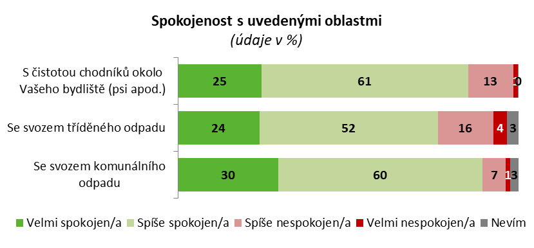
Spokojenost s čistotou
C1. Uveďte míru vaší spokojenosti s následujícími oblastmi v místě, kde bydlíte.
CELKEM: n=1006
V celkovém pohledu jsou lidé spíše spokojeni s jednotlivými oblastmi, mezi které patří čistota chodníků a svoz komunálního a tříděného odpadu.
Relativně nejméně jsou spokojeni se svozem tříděného odpadu. Zde uvádí pětina obyvatel hodnocení “spíše nespokojen/a”.

Slide 42
Spokojenost s čistotou - třídění
C1. Uveďte míru vaší spokojenosti s následujícími oblastmi v místě, kde bydlíte.
CELKEM: n=1006
Hodnocení spokojenosti s následujícími oblastmi v okolí Vašeho bydliště
(vážené aritmetické průměry za vybrané třídící proměnné, zejména jednotlivé zóny na škále 1=velmi spokojen/a, 2=spíše spokojen/a, 3=spíše nespokojen/a, 4=velmi nespokojen/a)
 | S čistotou chodníků okolo Vašeho bydliště (psi apod.) | Se svozem tříděného odpadu | Se svozem komunálního odpadu
Celkem | 1,91 | 2,00 | 1,79
Zóna I | 1,48 | 1,58 | 1,46
Zóna II | 2,00 | 2,05 | 1,97
Zóna III | 2,07 | 2,08 | 1,92
Zóna IV | 1,81 | 1,92 | 1,68
Zóna V | 2,00 | 2,17 | 1,82
Zóna VI | 1,91 | 1,92 | 1,72
15-29 let | 1,76 | 1,85 | 1,74
30-44 let | 1,92 | 2,05 | 1,79
45-59 let | 1,92 | 1,97 | 1,78
60 a více let | 2,01 | 2,10 | 1,85
Politicky aktivní | 1,86 | 1,88 | 1,71
Politicky neaktivní | 2,01 | 2,24 | 1,95
Nejvíce spokojeni jsou ve všech třech hodnocených oblastech obyvatelé zóny I.
S čistotou chodníků jsou nejméně spokojeni obyvatelé zóny III; se svozem tříděného odpadu obyvatelé zóny V a se svozem komunálního odpadu obyvatelé zóny II.
Pozn.: Zelené podbarvení znamená nadprůměrné hodnocení směrem k nespokojenosti, růžové podbarvení naopak nadprůměrné hodnocení směrem ke spokojenosti.

Slide 43
Vnímaná bezpečnost ve dne I v noci
C2. Jak bezpečně se cítíte při pohybu v následujících oblastech Prahy 13 VE DNE?
C3. Jak bezpečně se cítíte při pohybu v následujících oblastech Prahy 13 V NOCI?
CELKEM: n=1006
Pociťovaná bezpečnost značně klesá v noci, a to zejména v okolí stanic metra a v parcích. Což jsou i spontánně jmenovaná místa, kde se lidé necítí bezpečně, viz další otázka.
Obecně je ovšem pocit bezpečí na vysoké úrovni. Ve dne se cítí bezpečně na všech uvedených místech téměř 90 % obyvatel Prahy 13.

Slide 44
Vnímaná bezpečnost ve dne I v noci - třídění
C2. Jak bezpečně se cítíte při pohybu v následujících oblastech Prahy 13 VE DNE?
C3. Jak bezpečně se cítíte při pohybu v následujících oblastech Prahy 13 V NOCI?
CELKEM: n=1006
Vnímání bezpečnosti v jednotlivých oblastech na Praze 13
(vážené aritmetické průměry za vybrané třídící proměnné, zejména jednotlivé zóny na škále 1=velmi bezpečně, 2=spíše bezpečně, 3=spíše nebezpečně, 4=velmi nebezpečně)
VE DNE | V okolí Vašeho domu | V ulicích Prahy 13 | V okolí stanic metra | V parcích
Celkem | 1,54 | 1,62 | 1,75 | 1,71
Muž | 1,49 | 1,56 | 1,65 | 1,63
Žena | 1,60 | 1,69 | 1,86 | 1,78
Zóna I | 1,36 | 1,54 | 1,95 | 2,00
Zóna II | 1,65 | 1,71 | 1,86 | 1,79
Zóna III | 1,63 | 1,73 | 1,89 | 1,82
Zóna IV | 1,45 | 1,52 | 1,61 | 1,56
Zóna V | 1,56 | 1,65 | 1,74 | 1,71
Zóna VI | 1,57 | 1,62 | 1,73 | 1,71
Zaměstnanec | 1,54 | 1,64 | 1,75 | 1,71
Podnikatel | 1,49 | 1,58 | 1,62 | 1,62
Důchodce | 1,68 | 1,76 | 1,99 | 1,90
Student | 1,43 | 1,47 | 1,59 | 1,57
Ekonomicky neaktivní | 1,46 | 1,50 | 1,69 | 1,59
V NOCI | V okolí Vašeho domu | V ulicích Prahy 13 | V okolí stanic metra | V parcích
Celkem | 1,80 | 1,94 | 2,21 | 2,31
Muž | 1,70 | 1,81 | 2,03 | 2,08
Žena | 1,90 | 2,07 | 2,39 | 2,55
Zóna I | 1,64 | 1,84 | 2,28 | 2,49
Zóna II | 1,92 | 2,06 | 2,34 | 2,44
Zóna III | 1,93 | 2,19 | 2,49 | 2,57
Zóna IV | 1,67 | 1,77 | 2,01 | 2,06
Zóna V | 1,89 | 2,03 | 2,25 | 2,45
Zóna VI | 1,71 | 1,82 | 2,05 | 2,00
Zaměstnanec | 1,76 | 1,89 | 2,15 | 2,24
Podnikatel | 1,75 | 1,83 | 2,03 | 2,10
Důchodce | 2,05 | 2,30 | 2,66 | 2,82
Student | 1,69 | 1,78 | 2,02 | 2,13
Ekonomicky neaktivní | 1,78 | 1,88 | 2,25 | 2,40
Pozn.: Zelené podbarvení znamená nadprůměrné hodnocení směrem k nebezpečnosti, růžové podbarvení naopak nadprůměrné hodnocení směrem k bezpečnosti.
Nižší vnímanou bezpečnost vykazují zejména starší lidé nad 60 let, ženy a obyvatelé zóny II a III.
Naopak více bezpečně se oproti ostatním cítí obyvatelé zóny IV, muži a studenti.

Slide 45
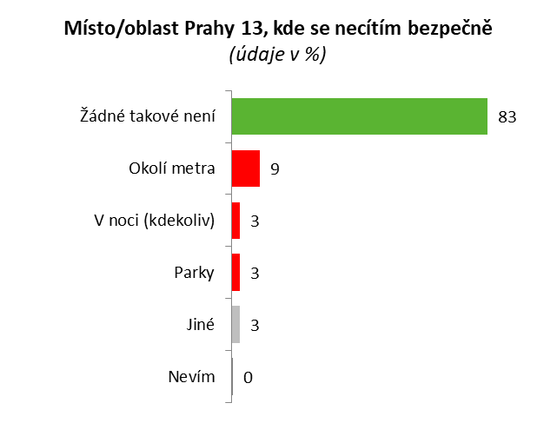
Místo, kde se na Praze 13 necítíte bezpečně?
C4. Existuje podle Vás nějaké místo či oblast v Praze 13, kde se necítíte bezpečně?
CELKEM: n=1006
8 z 10 obyvatel Prahy 13 neuvádí žádné místo, kde by se cítili nebezpečně.
Častěji toto tvrdí muži, lidé ve středním věku 30-44 let a ti, kteří bydlí v rodinném domě.
Pokud už nějaké lokality lidé uvádí, nejčastěji se jedná o okolí stanic metra, případně parky nebo obecně v noci / za tmy.

Slide 46
Místo, kde se na Praze 13 necítíte bezpečně? - třídění
C4. Existuje podle Vás nějaké místo či oblast v Praze 13, kde se necítíte bezpečně?
CELKEM: n=1006
 | Žádné takové není | Okolí metra | Parky | V noci (kdekoliv) | Jiné | Nevím
Celkem | 82,5 | 9,1 | 2,6 | 2,7 | 2,6 | ,5
Muž | 88,5 | 5,9 | 1,6 | 1,8 | 1,8 | 0,2
Žena | 76,8 | 12,2 | 3,5 | 3,5 | 3,3 | 0,8
Zóna I | 89,7 | 3,4 | 1,7 | 1,7 | 3,4 | 0,0
Zóna II | 83,3 | 6,4 | 5,6 | 2,6 | 1,7 | 0,4
Zóna III | 80,7 | 4,5 | 2,3 | 9,1 | 3,4 | 0,0
Zóna IV | 79,7 | 13,7 | 1,0 | 1,7 | 2,4 | 1,4
Zóna V | 82,3 | 8,7 | 2,6 | 3,0 | 3,5 | 0,0
Zóna VI | 86,7 | 10,5 | 1,0 | 0,0 | 1,9 | 0,0
15-29 let | 84,1 | 8,2 | 2,1 | 3,6 | 2,1 | 0,0
30-44 let | 86,1 | 7,3 | 2,5 | 1,9 | 2,2 | 0,0
45-59 let | 82,6 | 9,3 | 4,3 | 1,6 | 2,3 | 0,0
60 a více let | 76,4 | 12,2 | 1,3 | 4,2 | 3,8 | 2,1
politicky aktivní | 84,6 | 7,7 | 2,5 | 2,3 | 2,3 | 0,6
politicky neaktivní | 78,8 | 11,7 | 2,8 | 3,4 | 3,1 | 0,3
Vlastní auto | 83,5 | 9,1 | 2,8 | 1,7 | 2,9 | 0,1
Navlastní auto | 80,0 | 9,3 | 2,1 | 5,4 | 1,8 | 1,4
Bytový dům | 81,6 | 7,0 | 4,4 | 5,1 | 1,9 | 0,0
Rodinný dům | 91,8 | 5,2 | 0,0 | 1,0 | 2,1 | 0,0
Panelový dům | 81,5 | 10,1 | 2,5 | 2,4 | 2,8 | 0,7
Konkrétní místa, kde se necítí bezpečně, uvádějí častěji ženy a starší lidé nad 60 let.
Obyvatelé zóny IV častěji uvádějí okolí metra jako oblast, kde se v Praze 13 necítí bezpečně. Pro obyvatele zóny II jsou to zase parky.
Ti, co nevlastní auto, častěji uvádějí, že se necítí bezpečně v noci, což může souviset s tím, že se dopravují MHD a pravděpodobně musí překonávat delší úseky pěšky.

Slide 47
Bezpečnostní rizika
C5. Jaká jsou největší bezpečnostní rizika, která vnímáte na Praze 13? max. 3 možnosti.
CELKEM: n=1006
Jako největší bezpečnostní rizika vnímají obyvatelé Prahy 13 nejvíce vandalismus, bezdomovce a pouliční kriminalitu.
Vandalismus označují častěji starší lidé nad 60 let, ti z rodinných domků a obyvatelé zóny III. Bezdomovce zase častěji ženy, lidé s nižším příjmem domácnosti a obyvatelé zóny II.
Více než desetina obyvatel nicméně uvádí, že nevnímá žádná tato bezpečnostní rizika.
Častěji se jedná o muže a obyvatele zóny VI.
 | Pouliční kriminalita | Vandalismus | Bezpečnost automobilů | Bytové krádeže | Organizovaný zločin | Drogy | Bezdomovci | Prostituce | Něco jiného | Nic z výše uvedeného
Muž | 31,9 | 40,9 | 31,9 | 25,8 | 3,9 | 22,5 | 32,5 | 0,4 | 0,2 | 15,7
Žena | 35,6 | 44,7 | 16,2 | 29,6 | 3,9 | 28,0 | 39,7 | 0,2 | 0,8 | 10,1
Zóna I | 27,6 | 51,7 | 24,1 | 19,0 | 5,2 | 31,0 | 29,3 | 1,7 | 0,0 | 20,7
Zóna II | 32,6 | 48,1 | 24,9 | 28,8 | 4,7 | 25,3 | 42,9 | 0,4 | 0,0 | 7,7
Zóna III | 38,6 | 55,7 | 31,8 | 35,2 | 3,4 | 25,0 | 26,1 | 0,0 | 0,0 | 8,0
Zóna IV | 30,6 | 36,1 | 19,9 | 22,0 | 2,7 | 25,1 | 38,8 | 0,0 | 1,4 | 13,1
Zóna V | 36,8 | 36,8 | 27,3 | 32,0 | 4,8 | 28,1 | 34,6 | 0,0 | 0,4 | 14,7
Zóna VI | 38,1 | 47,6 | 18,1 | 30,5 | 2,9 | 17,1 | 29,5 | 1,0 | 0,0 | 19,0
Bytový dům | 45,6 | 44,9 | 18,4 | 39,9 | 5,1 | 29,7 | 32,9 | 0,6 | 0,0 | 13,9
Rodinný dům | 34,0 | 53,6 | 23,7 | 24,7 | 3,1 | 29,9 | 34,0 | 1,0 | 0,0 | 8,2
Panelový dům | 31,3 | 41,0 | 25,0 | 25,6 | 3,7 | 23,8 | 37,2 | 0,1 | 0,7 | 13,2
Pozn.: Zelené podbarvení znamená nadprůměrnou četnost zmínění, růžové podbarvení naopak podprůměrnou četnost zmínění.

Slide 48
Bezpečnostní situace v porovnání s jinými MČ
C6. Myslíte si, že bezpečnostní situace v MČ Praha 13 je lepší nebo horší než v jiných částech Prahy?
CELKEM: n=1006
Polovina obyvatel vnímá bezpečnostní situaci na Praze 13 stejně jako v jiných částech Prahy.
Třetina se domnívá, že bezpečnost je na Praze 13 lepší než jinde.
Pozitivnější vnímání MČ mají obyvatelé zóny I, studenti a ti, co bydlí v rodinných a bytových domech.

Slide 49
zvažování odstěhování z prahy 13
C7. Uvažoval/a jste někdy o odstěhování se z MČ Praha 13?
CELKEM: n=1006
Dvě třetiny obyvatel nikdy ani nenapadlo zvažovat odstěhování z Prahy 13.
Častěji o tom nikdy neuvažovali lidé ze zóny I a III.
Čtvrtinu lidí to někdy napadlo, ale jen 6 % o tom uvažuje vážně, případně už dokonce podniká konkrétní kroky.
Častěji odstěhování napadlo obyvatele zóny IV a VI, lidi se středními příjmy domácnosti (30.-50.tisíc/ měsíc) a ty, co bydlí v panelových domech na sídlišti.
V porovnání s předchozím šetřením v roce 2017 pozorujeme nárůst obyvatel, které odstěhování z MČ alespoň napadlo, nicméně vážné zvažování je pořád na stejné úrovni – pouze 6 % obyvatel.

Slide 50
Činnost Radnice

Slide 51
Řešení aspektů života
R1. Myslíte si, že radnice MČ Praha 13 řeší následující aspekty života v městské části?
CELKEM: n=1001
Obyvatelé Prahy 13 nejlépe hodnotí práci radnice v oblasti MHD a péče o parky a zeleň. Naopak nejhůře je hodnoceno řešení parkování a nová výstavba.
Nová výstavba je hodnocena hůře především lidmi, kteří bydlí v rodinných domech. Parkování zase těmi, kteří vlastní auto a žijí na Praze 13 6-15 let.

Slide 52
Řešení aspektů života - třídění
R1. Myslíte si, že radnice MČ Praha 13 řeší následující aspekty života v městské části?
CELKEM: n=1001
Hodnocení práce radnice na Praze 13 v jednotlivých aspektech života
(vážené aritmetické průměry za vybrané třídící proměnné, zejména jednotlivé zóny na škále 1=velmi dobře, 2=spíše dobře,
3=spíše špatně, 4=velmi špatně)
 | Péče o parky a zeleň | Údržba veřejných prostranství | MHD (autobusy a metro) | Bezpečnost v lokalitě | Parkování | Nová výstavba | Osvětlení veřejných prostranství | Péče o starší občany
Zóna I | 1,40 | 1,40 | 1,55 | 1,85 | 2,43 | 2,50 | 1,47 | 1,71
Zóna II | 1,71 | 1,78 | 1,57 | 1,97 | 2,77 | 2,40 | 1,81 | 1,95
Zóna III | 1,74 | 1,88 | 1,90 | 1,85 | 2,76 | 2,31 | 1,81 | 1,98
Zóna IV | 1,53 | 1,57 | 1,42 | 1,70 | 2,42 | 2,07 | 1,60 | 1,85
Zóna V | 1,69 | 1,82 | 1,74 | 1,92 | 2,73 | 2,30 | 1,87 | 1,86
Zóna VI | 1,68 | 1,75 | 1,69 | 1,75 | 2,57 | 2,34 | 1,62 | 1,81
Politicky aktivní | 1,57 | 1,62 | 1,55 | 1,76 | 2,55 | 2,24 | 1,69 | 1,85
Politicky neaktivní | 1,75 | 1,88 | 1,71 | 1,99 | 2,77 | 2,34 | 1,80 | 1,93
Bytový dům | 1,53 | 1,60 | 1,53 | 1,70 | 2,51 | 2,06 | 1,70 | 1,77
Rodinný dům | 1,54 | 1,68 | 1,58 | 1,82 | 2,57 | 2,60 | 1,59 | 1,81
Panelový dům | 1,67 | 1,74 | 1,62 | 1,87 | 2,66 | 2,28 | 1,75 | 1,91
Pozn.: Zelené podbarvení znamená nadprůměrnou úroveň nespokojenosti, růžové podbarvení naopak nadprůměrnou spokojenost.
Obyvatelé zóny IV se domnívají, že radnice řeší téměř všechny sledované aspekty lépe než v ostatních zónách.
V zóně III a V je vnímaná práce radnice horší v oblasti péče o veřejná prostranství a ve spojení s MHD. V zóně V je navíc hůře hodnocena i činnost týkající se osvětlení veřejných prostranství.
V zóně II je zase nejhůře vnímaná činnost práce Radnice v oblasti parkování a bezpečnosti.

Slide 53
Hodnocení činnosti radnice
R2. Jak hodnotíte činnosti radnice v následujících oblastech:
CELKEM: n=1006
Na všechny dotázané oblasti nahlížejí obyvatelé pozitivně. Nejlépe je hodnocena činnost spojená s vyřizováním běžné agendy, ale ani využívání moderních technologií není hodnoceno negativně. Spíše se v této oblasti projevuje fakt, že občané nemají přímou zkušenost s prací Radnice, a proto častěji volí odpověď “Nevím-nedokážu hodnotit”.

Slide 54
Hodnocení činnosti radnice - třídění
R2. Jak hodnotíte činnosti radnice v následujících oblastech:
CELKEM: n=1006
Když se podíváme na hodnocení činnosti Radnice dle jednotlivých zón, pozorujeme nejlepší hodnocení u obyvatel ze zóny IV (všechny části sídliště Lužiny).

Slide 55
Využití a hodnocení služeb úřadu
R3. Využil/a jste za poslední 2 roky služeb Úřadu městské části Praha 13?
R4. Jak hodnotíte práci úřadu MČ Praha 13 a samosprávy?
CELKEM: n=1006
Hodnocení pouze ti, co využili: n=392
Služeb úřadu využili za poslední 2 roky 4 z 10 obyvatel Prahy 13. Naprostá většina těch, kteří služeb úřadu využili, byla s jeho prací spokojena. Přes 80% lidí hodnotí dobře jak rychlost vyřízení požadavku, tak vstřícnost a komunikaci úředníků i celkovou kvalitu poskytovaných služeb.

Slide 56
Využití a hodnocení služeb úřadu - třídění
R3. Využil/a jste za poslední 2 roky služeb Úřadu městské části Praha 13?
R4. Jak hodnotíte práci úřadu MČ Praha 13 a samosprávy?
CELKEM: n=1006
Hodnocení pouze ti, co využili: n=392
Služeb Úřadu využili nejčastěji obyvatelé zóny IV a také byli nejvíce spokojeni s jeho prací. Naopak nejméně často využili služeb Úřadu obyvatelé zóny VI.
V porovnání s předchozím šetřením v roce 2017 se míra využití příliš nezměnila.
Pokud už obyvatelé Úřad MČ využili, byli s jeho prací převážně spokojeni. Mírně horší hodnocení rychlosti vyřízení a vstřícnosti úředníků deklarují pouze obyvatelé zóny III.

Slide 57
Občansko-politická aktivita
R5. Jak často Vy osobně:
CELKEM: n=1006
Třetina obyvatel Prahy 13 deklaruje pravidelnou účast v komunálních volbách do městské části, necelá třetina volí občas a více než čtvrtina nevolí vůbec.
Častěji chodí k volbám lidé nad 45 let, ti s VŠ vzděláním, s vyššími příjmy domácnosti (nad 60.000,-/měs.) a také ti, kteří bydlí v rodinných a bytových domech.
Účast na místních akcích je poměrně nízká, více než polovina obyvatel se jich neúčastní vůbec nebo jen málokdy a obdobná je situace i se sledováním zpráv místních spolků.
Neúčast na místních akcích deklarují častěji muži, mladí do 29 let, samostatně bydlící a domácnosti bez dětí, což může mít souvislost s charakterem pořádaných akcí.

Slide 58
Občansko-politická aktivita - třídění
R5. Jak často Vy osobně:
CELKEM: n=1006
Nižší politickou aktivitu vykazují obyvatelé zóny V. Více než třetina (37 %) jich uvedla, že nechodí k volbám nikdy.
Obyvatelé zóny II a zóny IV mají větší zájem o sousedské a místní akce. Naopak obyvatelé zóny V a VI se jich častěji neúčastní vůbec.
Obyvatelé zóny IV zase sledují častěji zprávy místních spolků.

Slide 59
Zdroj informací o dění a práci radnice
R6. Odkud se dozvídáte informace o práci Radnice MČ Praha 13 a o dění v MČ? Max 3 způsoby
CELKEM: n=1006
Nejčastěji lidé získávají informace o práci Radnice a o dění v MČ ze zpravodaje STOP, případně z webových stránek Městské části Praha 13.
Ze zpravodaje získávají častěji informace ženy, lidé starší 60ti let, domácnosti s malými dětmi; z webových stránek jsou to častěji VŠ vzdělaní, střední věk 30-59 let, ti, kteří mají k dispozici auto a ti, co bydlí v bytových domech.
Více než pětina obyvatel uvádí, že informace o činnosti radnice nesledují.
Častěji jsou to muži, mladí do 29 let a studenti.
V porovnání s výzkumem z roku 2017 narostlo využívání webových stránek a sociálních sítí, naopak pokleslo využívání zpravodaje “STOP” jako zdroje informací.

Slide 60
Zdroj informací o dění a práci radnice - třídění
R6. Odkud se dozvídáte informace o práci Radnice MČ Praha 13 a o dění v MČ? Max 3 způsoby
CELKEM: n=1006
Pozn.: Zelené podbarvení znamená nadprůměrnou četnost zmínění, růžové podbarvení naopak podprůměrnou četnost zmínění.
 | Z www stránek MČ Praha 13 | Ze sociálních sítí radnice | Z místního zpravodaje „STOP“ | Z televizního vysílání TV13 | Ve veřejných médiích | Z mob. aplikace „Praha 13 v mobilu“ | Přímo na Radnici, úřední nástěnky | Ze schůzí, veřejných zasedání | Z plakátů na info tabulích nebo lavičkách | Od rodiny, známých a sousedů | Informace o činnosti radnice nesleduji
Celkem | 33,4 | 19,2 | 51,0 | 4,8 | 10,9 | 4,7 | 4,3 | 2,6 | 11,2 | 6,0 | 23,4
Muž | 33,3 | 19,0 | 41,7 | 5,3 | 9,8 | 4,7 | 3,1 | 2,2 | 8,0 | 5,5 | 28,4
Žena | 33,5 | 19,3 | 59,8 | 4,3 | 12,0 | 4,6 | 5,4 | 2,9 | 14,3 | 6,4 | 18,6
Zóna I | 32,8 | 22,4 | 41,4 | 12,1 | 20,7 | 8,6 | 3,4 | 1,7 | 20,7 | 3,4 | 20,7
Zóna II | 31,8 | 15,9 | 55,4 | 6,0 | 12,4 | 6,4 | 4,7 | 1,7 | 12,0 | 6,9 | 21,0
Zóna III | 22,7 | 21,6 | 48,9 | 9,1 | 11,4 | 9,1 | 1,1 | 2,3 | 9,1 | 3,4 | 27,3
Zóna IV | 38,8 | 20,3 | 56,0 | 4,5 | 6,9 | 1,7 | 4,5 | 3,1 | 8,9 | 7,9 | 20,6
Zóna V | 37,7 | 19,9 | 46,8 | 0,4 | 11,3 | 5,6 | 6,1 | 3,5 | 12,1 | 4,3 | 22,5
Zóna VI | 21,9 | 18,1 | 43,8 | 4,8 | 12,4 | 1,0 | 1,9 | 1,9 | 10,5 | 5,7 | 36,2
15-29 let | 33,3 | 27,2 | 26,7 | 1,0 | 7,2 | 11,3 | 0,5 | 1,0 | 8,7 | 6,7 | 39,0
30-44 let | 42,1 | 22,2 | 49,4 | 4,7 | 7,6 | 4,7 | 2,8 | 2,2 | 9,2 | 4,4 | 24,1
45-59 let | 39,9 | 19,0 | 54,3 | 3,5 | 15,1 | 3,1 | 6,6 | 2,3 | 13,2 | 4,3 | 16,7
60 a více let | 14,8 | 8,9 | 69,6 | 9,3 | 13,9 | 0,8 | 6,8 | 4,6 | 13,9 | 9,3 | 16,9
ZŠ+SŠ bez mat. | 22,6 | 14,3 | 50,7 | 5,4 | 10,9 | 4,3 | 3,4 | 2,3 | 11,2 | 8,3 | 28,9
SŠ | 36,2 | 19,7 | 51,9 | 4,0 | 11,5 | 4,5 | 3,7 | 2,7 | 12,5 | 5,5 | 20,9
VŠ | 43,8 | 25,0 | 50,0 | 5,1 | 10,2 | 5,5 | 6,3 | 2,7 | 9,4 | 3,5 | 19,5
Politicky aktivní | 42,3 | 23,3 | 62,5 | 6,5 | 13,0 | 5,9 | 6,2 | 3,7 | 12,8 | 4,3 | 9,9
Pol. neaktivní | 17,3 | 11,7 | 30,2 | 1,7 | 7,3 | 2,5 | 0,8 | 0,6 | 8,4 | 8,9 | 47,8
Zaměstnanec | 37,8 | 16,8 | 47,8 | 4,3 | 10,9 | 3,3 | 4,3 | 2,5 | 10,5 | 3,3 | 24,4
Podnikatel | 48,9 | 32,6 | 54,1 | 4,4 | 11,1 | 5,2 | 3,0 | 2,2 | 10,4 | 5,9 | 14,1
Důchodce | 12,1 | 6,0 | 73,4 | 8,5 | 15,6 | 0,5 | 7,0 | 4,5 | 14,6 | 10,1 | 15,1
Student | 27,8 | 32,2 | 17,4 | 0,0 | 6,1 | 17,4 | 0,0 | 0,0 | 9,6 | 7,0 | 43,5
Ek.neaktivní | 42,9 | 25,7 | 58,6 | 5,7 | 5,7 | 4,3 | 5,7 | 2,9 | 11,4 | 11,4 | 24,3
Bytový dům | 40,5 | 38,0 | 41,8 | 7,6 | 10,8 | 13,3 | 3,2 | 3,8 | 11,4 | 3,2 | 22,2
Rodinný dům | 30,9 | 25,8 | 55,7 | 7,2 | 10,3 | 7,2 | 2,1 | 2,1 | 12,4 | 6,2 | 15,5
Panelový dům | 32,2 | 14,4 | 52,3 | 3,9 | 11,1 | 2,5 | 4,8 | 2,4 | 11,1 | 6,5 | 24,6

Slide 61
Shrnutí

Slide 62
Spokojenost s bydlením na Praze 13
Většina obyvatel je celkově s bydlením na Praze 13 spokojena. Dvě nejvyšší hodnocení na škále 1-10 uvádí téměř polovina z nich (47 %) – nejvyšší spokojenost uvádí mladí do 29 let, lidé s vyššími příjmy domácnosti, ti kteří nevlastní auto, lidé bydlící v bytových domech a domácnosti s malými dětmi.
Na bydlení v Praze 13 je podle občanů nejcennější zeleň a blízkost přírody.
Pokud jde o negativa bydlení, téměř 4 z 10 obyvatel neuvádí žádná negativa lokality. Když už nějaká negativa zmiňují, nejvíce obyvatelům Prahy 13 vadí problematické parkování. Uvádějí to častěji muži, lidi v produktivním věku (30-59 let) a domácnosti s malými dětmi.
Polovině obyvatel na Praze 13 nic nechybí. Pokud už lidem něco chybí opět zmiňují lepší parkování, případně kulturní vyžití nebo služby, restaurace a bary.
Z otázky, v níž byly předloženy k posouzení nejrůznější aspekty bydlení v MČ, vyplývá, že nejspokojenější jsou lidé na Praze 13 s využíváním MHD a se zelení, nejméně spokojeni jsou s parkováním v místě bydliště (nejnižší spokojenost deklarují obyvatelé sídlišť). Celkově spokojenější s většinou aspektů jsou lidé bydlící v zóně I a IV, naopak menší spokojenost vykazují v jednotlivých aspektech obyvatelé zóny VI (ovšem i zde jsme na průměrném hodnocení, které nejde pod hodnotu 7 z 10bodové škály).

Slide 63
Výstavba
Přehled o realizovaných investicích na Praze 13 má přibližně 40% obyvatel. Největší podíl lidí zaznamenalo úpravy Dalejského parku a realizaci garážového domu Petržílkova. Naopak nejmenší podíl lidí ví o MŠ pro děti od 2 let.
Všechny stavby jsou považovány za potřebné (průměrné hodnocení nepřesahuje hodnotu 2 = spíše potřebné). Jako nejvíce potřebné jsou vnímané investice do bytů pro seniory a následně do domova pro seniory, MŠ pro děti od 2 let a garážového domu.
Jako nejvíce potřebné hodnotí investice spojené s ubytováním seniorů obyvatelé zóny V, starší lidé nad 60 let a ženy.

Slide 64
Dopravní chování
Nejvíce se lidé dopravují po městě pěšky, více než polovina uvádí tento způsob dopravy na téměř denní bázi. Více se jedná o ženy a mladé lidi do 29 let.
Druhým nejčastěji využívaným prostředkem je MHD.
Automobilem jezdí po městě téměř denně necelá třetina obyvatel Prahy 13 (29 %). Auto využívají častěji muži, lidé v produktivním věku (30-59 let), ti s VŠ vzděláním a obyvatelé zóny I.
S výrokem, že Praha 13 je vhodná pro cyklisty, souhlasí více než dvě třetiny obyvatel MČ. Ovšem s tím, že cyklopruhy na hlavních silnicích Jeremiášova a Bucharova, jsou vhodně umístěny, souhlasí jen třetina lidí. Více cyklostezek by na Praze 13 uvítala polovina jejích obyvatel.
Nejvíce obyvatel souzní s názorem, že parkovací domy jsou vhodným řešením problematického parkování na Praze 13. S tímto názorem souhlasí dvě třetiny obyvatel (67 %). Naopak parkovací zóny jako dobré řešení tohoto problému vidí jen necelá třetina obyvatel a více než 40 % s tímto názorem nesouhlasí. Parkovací zóny se nezdají jako vhodné řešení častěji obyvatelům zóny I a II. Parkování v místě bydliště je bez problémů jen pro pětinu obyvatel MČ. Častěji se jedná o lidi bydlící v rodinných domech a obyvatele zóny I.
Jako nejlepší řešení nedostatku parkovacích míst vidí obyvatelé budování parkovacích domů případně záchytných parkovišť na okrajích Prahy 13. Pro vytvoření modrých zón je necelá pětina obyvatel. Častěji se jedná o obyvatele zóny V, podnikatele, lidi ve středním věku 30-44 let a ty, co bydlí v bytových domech.

Slide 65
Služby
Naprostá většina obyvatel zastává názor, že služby v jejich okolí jsou dostupné (92 %). Pouze pro necelou desetinu lidí (8 %) jsou služby spíše nedostupné. Vyšší dobrou dostupnost služeb deklarují obyvatelé zóny IV, naopak spíše nedostupnost služeb uvádějí oproti ostatním častěji obyvatelé zóny III.
Z hlediska jednotlivých služeb je nejlépe hodnocena Praha 13, co se týče dostupnosti možností nákupů potravin denní potřeby a prostředí pro volný čas dětí a mládeže. Naopak relativně nejhůře je hodnocena vybavenost lokality z hlediska kulturních zařízení.
Téměř 80 % obyvatel neuvádí žádnou službu, která by jim v okolí jejich bydliště chyběla, což podporuje předchozí zjištění týkající se hodnocení vybavenosti lokality.
Pokud už nějaké chybějící služby lidé uvádějí, jedná se nejvíce o zdravotnické služby, zejména různé lékařské specializace jako jsou zubaři, pediatři apod., případně by uvítali více nákupních možností.

Slide 66
Zeleň a parky
Obyvatelé Prahy 13 jsou se všemi atributy, které se vztahují k zeleni v okolí bydliště, spíše spokojeni. Nejvyšší spokojenost uvádějí konkrétně s množstvím a kvalitou parků i městské zeleně. Relativně nejhůře je hodnocena přítomnost vodních prvků (čtvrtina obyvatel je s nimi spíše nespokojena) a vybavenost mobiliářem, s tím je spíše nespokojena pětina obyvatel.
Přes 80 % obyvatel MČ má nejbližší park nebo zeleň do 15minut chůze od svého bydliště. Nejblíže zeleni jsou podle vlastního hodnocení obyvatelé zón I, IV a VI.
Více než čtvrtina má zeleň, kde může trávit volný čas, dokonce přímo v místě bydliště tzn. max. 5minut chůze, což dobře doplňuje předchozí zjištění, kdy největší devízou lokality je právě blízkost přírody, různých parků a celkově zeleně.

Slide 67
Čistota a bezpečnost
V celkovém pohledu jsou lidé spíše spokojeni s jednotlivými oblastmi, mezi které patří čistota chodníků a svoz komunálního a tříděného odpadu. Relativně nejméně jsou spokojeni se svozem tříděného odpadu. Zde uvádí pětina obyvatel hodnocení “spíše nespokojen/a”. Nejvíce spokojeni jsou ve všech třech hodnocených oblastech obyvatelé zóny I. S čistotou chodníků jsou nejméně spokojeni obyvatelé zóny III; se svozem tříděného odpadu obyvatelé zóny V a se svozem komunálního odpadu obyvatelé zóny II.
Obecně je pocit bezpečí v Praze 13 na vysoké úrovni. 8 z 10 obyvatel Prahy 13 neuvádí žádné místo, kde by se cítili nebezpečně. Pociťovaná bezpečnost značně klesá v noci, a to zejména v okolí stanic metra a v parcích. Což jsou i spontánně jmenovaná místa, kde se lidé necítí bezpečně. Nižší vnímanou bezpečnost vykazují zejména starší lidé nad 60 let, ženy a obyvatelé zóny II a III. Obyvatelé zóny IV častěji uvádějí okolí metra jako oblast, kde se v Praze 13 necítí bezpečně. Pro obyvatele zóny II jsou to zase parky.
Jako největší bezpečnostní rizika vnímají obyvatelé Prahy 13 nejvíce vandalismus, bezdomovce a pouliční kriminalitu.
Polovina obyvatel vnímá bezpečnostní situaci na Praze 13 stejně jako v jiných částech Prahy. Třetina se domnívá, že bezpečnost je na Praze 13 lepší než jinde. Pozitivnější vnímání MČ mají obyvatelé zóny I, studenti a ti, co bydlí v rodinných a bytových domech.
Když jsme se ptali na zvažování odstěhování se z MČ Prahy 13 – dvě třetiny obyvatel uvedlo, že je to nikdy ani nenapadlo. Čtvrtinu lidí to někdy napadlo, ale jen 6 % o tom uvažuje vážně, případně už dokonce podniká konkrétní kroky. Častěji odstěhování napadlo obyvatele zóny IV a VI, lidi se středními příjmy domácnosti (30.-50.tisíc/ měsíc) a ty, co bydlí v panelových domech na sídlišti.

Slide 68
Činnost Radnice a občané
Obyvatelé Prahy 13 nejlépe hodnotí práci Radnice v oblasti MHD a péče o parky a zeleň. Naopak nejhůře je hodnoceno řešení parkování a nová výstavba.
Nejlépe je hodnocena činnost Radnice spojená s vyřizováním běžné agendy, ale ani využívání moderních technologií není hodnoceno negativně.
Služeb úřadu využili za poslední 2 roky 4 z 10 obyvatel Prahy 13. Naprostá většina těch, kteří služeb úřadu využili, byla s jeho prací spokojena. Přes 80% lidí hodnotí dobře jak rychlost vyřízení požadavku, tak vstřícnost a komunikaci úředníků i celkovou kvalitu poskytovaných služeb.
Třetina obyvatel Prahy 13 deklaruje pravidelnou účast v komunálních volbách do městské části, necelá třetina volí občas a více než čtvrtina nevolí vůbec. Nižší politickou aktivitu vykazují obyvatelé zóny V. Více než třetina (37 %) jich uvedla, že nechodí k volbám nikdy. Účast na místních akcích je poměrně nízká, více než polovina obyvatel se jich neúčastní vůbec nebo jen málokdy a obdobná je situace i se sledováním zpráv místních spolků.
Nejčastěji lidé získávají informace o práci Radnice a o dění v MČ ze zpravodaje STOP, případně z webových stránek Městské části Praha 13. Více než pětina obyvatel uvádí, že informace o činnosti radnice nesledují. Častěji jsou to muži, mladí do 29 let a studenti.

Slide 69
Dotazník

Slide 70
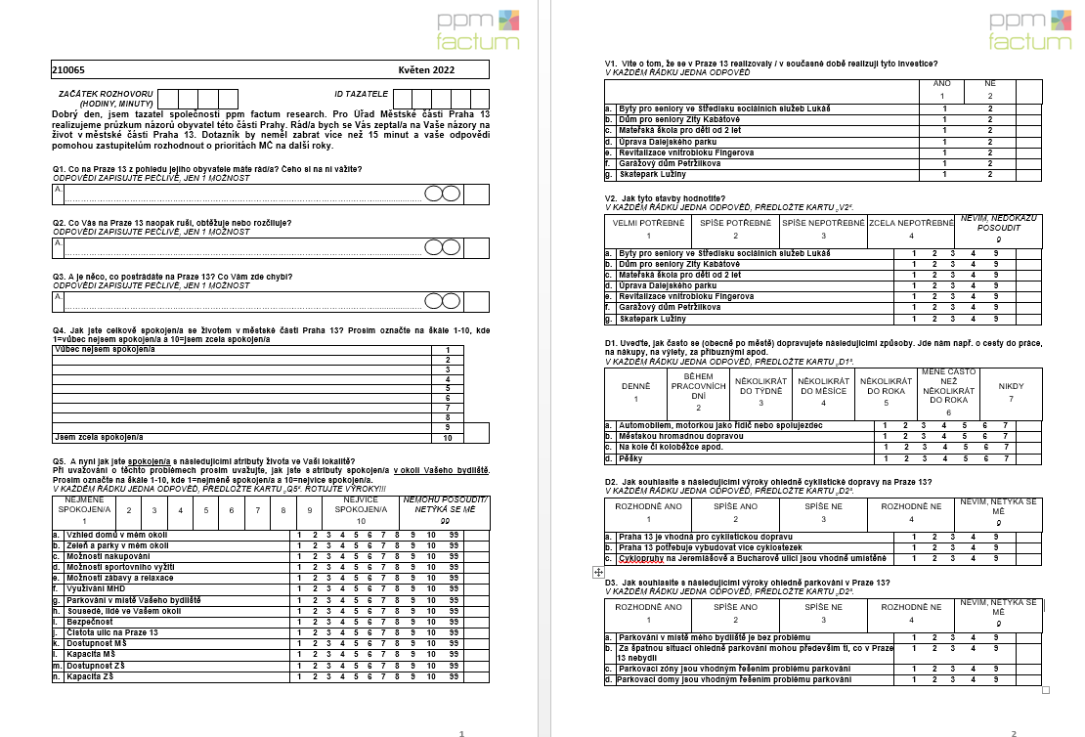
DOTAZNÍK 1/4

Slide 71
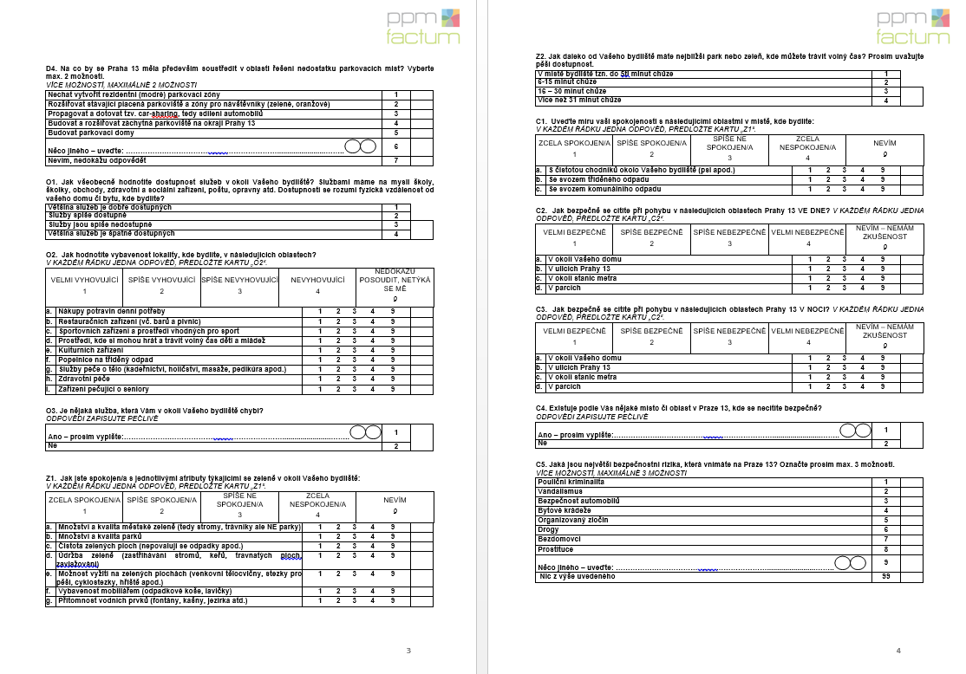
DOTAZNÍK 2/4

Slide 72
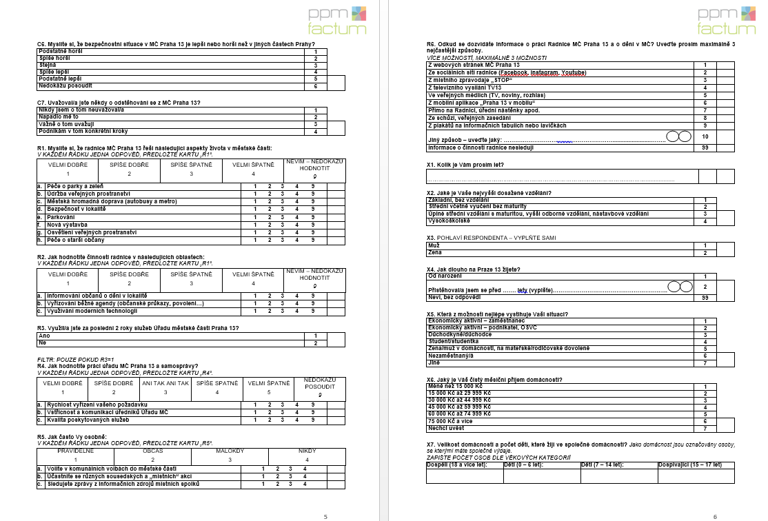
DOTAZNÍK 3/4

Slide 73
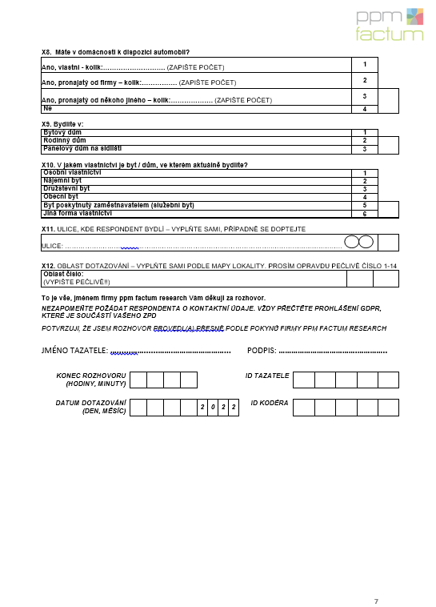
DOTAZNÍK 4/4

Slide 74

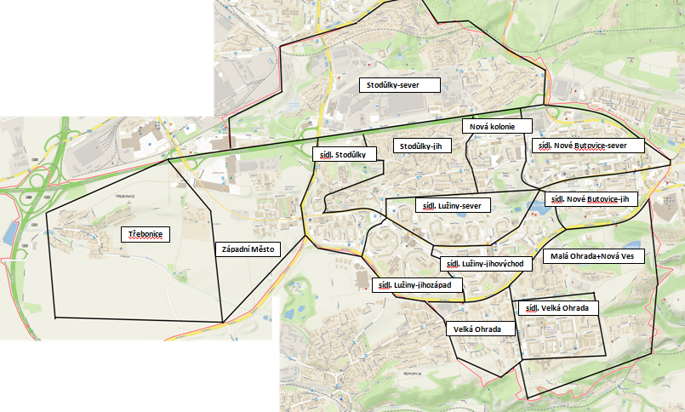
Mapa oblastí

Slide 75
Připravila společnost ppm factum research.
Mgr. Kristýna Kympergrová
ppm factum research s.r.o.
Office Park Nové Butovice / A
Bucharova 1281/2, 158 00 Praha13
Mobil: +420 731 403 636
Tel.: +420 233 111 004
Fax: +420 233 111 002
e-mail: kympergrova@ppmfactum.cz
www.factum.cz
Firma je zapsána v obchodním rejstříku u Městského soudu v Praze, oddíl C, vložka 13338,
datum zápisu: 6. října 1992.IČO 47121793, DIČ CZ47121793

